Slide 1
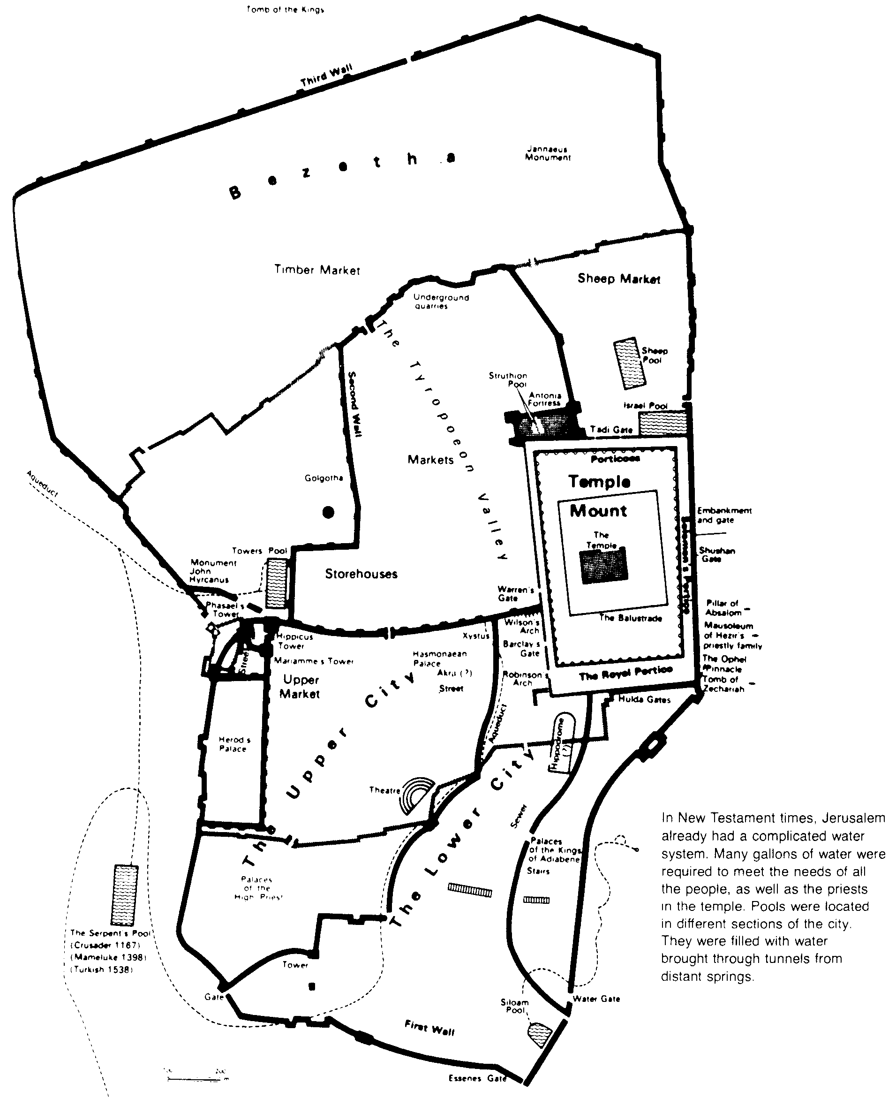
نظرة عامة
على
العهد الجديد
د. ريك جريفيث • مؤسسة الدراسات اللاهوتية الأردنية• BibleStudyDownloads.org

Slide 2
قائمة مرتبة لكل أسفار العهد الجديد
22
الأناجيل
تاريخ
متى
مرقس
لوقا
يوحنا
أعمال
رسائل بولس
1 تسالونيكي
1 كورنثوس
2 تسالونيكي
2 كورنثوس
1 تيموثاوس
غلاطية
أفسس
فيلبي
كولوسي
2 تيموثاوس
فليمون
رومية
تيطس
الرسائل العامة
النبوة
عبرانيين
يعقوب
1 بطرس
2 بطرس
1 يوحنا
2 يوحنا
3 يوحنا
رؤيا يوحنا
يهوذا
Notes:
What overall observations can you make in your small group for the NT?
• There are 5 parts to the NT (grouped by category)
• 4 versions of Christ's life but only one of the church
• Most the NT are letters (especially by Paul)
• 6 of Paul's 13 letters are to people he wrote twice (follow-up for Cor., Thess., & Tim.)
• 2 groupings (general epistles & gospels) named after their authors while Paul's after their recipients

Slide 3
توازي هيكل العهد القديم و العهد الجديد
20أ
الأساس
الماضي
الحاضر
المستقبل
ع ق
التوراة
التاريخ
الحكمة
النبوة
ع ج
الأناجيل
أعمال
الرسائل
رؤيا
إريك زيتجر, Einleitung in das Alte Testament (شتوتغارت: كولهامر, 1995), 34;
مذكورة في غريغوري غوسويل“ العهدين في توازي : تأثير العهد القديم على هيكلية قانون العهد الجديد“ جيتس56(2013): 461

Slide 4

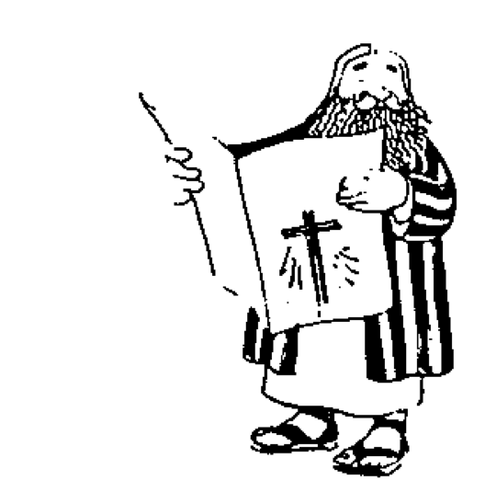




بناء العهد الجديد
21
رسائل بولس للرعاة
 | 1 تيموثاوس | 2 تيموثاوس | تيطس |  | فليمون
رسائل بولس للكنائس | 2 تسالونيكي |  |  |  | رؤيا | الرسائل العامة
 | 1 تسالونيكي |  |  |  | يهوذا
 | كولوسي |  |  |  | 3 يوحنا
 | فيلبي |  |  |  | 2 يوحنا
 | أفسس |  |  |  | 1 يوحنا
 | غلاطية |  |  |  | 2 بطرس
 | 2 كورنثوس |  |  |  | 1 بطرس
 | 1 كورنثوس |  |  |  | يعقوب
 | رومية |  |  |  | عبرانيين
 | أعمال
 | متى | مرقس |  | لوقا | يوحنا
الأسفار التاريخية
Adapted from Walk Thru the Bible
Notes:
What overall observations on the NT can you make from this diagram?
Gospels and Acts form the primary and secondary foundations of the NT.
On the historical foundation are two pillars of 9 books each.
Paul's letters to churches in the left pillar all fit into Acts.
Paul didn't write any inspired letters to churches after Acts.
Pauline letters are named after recipients while General after authors (except Hebrews)
The four gospels are named after their authors.
Every book that ends in "ns" is Pauline
All Pastoral Epistles begin with "T”
______
General Epistles came after Acts (except James).
Each of the 2 pillars begin with a foundational book: Romans & Hebrews (also their longest).
Both pillars also end up in books that primarily deal with eschatology: 2 Thess and Revelation.
Instruction to the leaders comprise only 4 books (i.e., the NT addresses the average Christian).
Only 4 NT books are written to an individual (i.e., the NT is corporate, not individualistic).
Each 1st of multiple letters (1-2 Cor., 1-2 Thess., etc.) is longer & more theologically significant.
The “building” is chronologically clockwise.
________
Three sections all have 9 books: 9 Historical/Pastoral + 9 Pauline + 9 General.
Audiences of the Pauline column had more Jews than the Gentile readers of the General column.
Pauline letters addressed early Christians when eyewitnesses to Jesus lived but General letters mostly addressed second generation believers.
The NT foundation rests on books about the life of Christ, as Jesus is the focus of the NT.
----- Meeting Notes (20/1/18 15:07) -----
Acts bridge

Slide 5
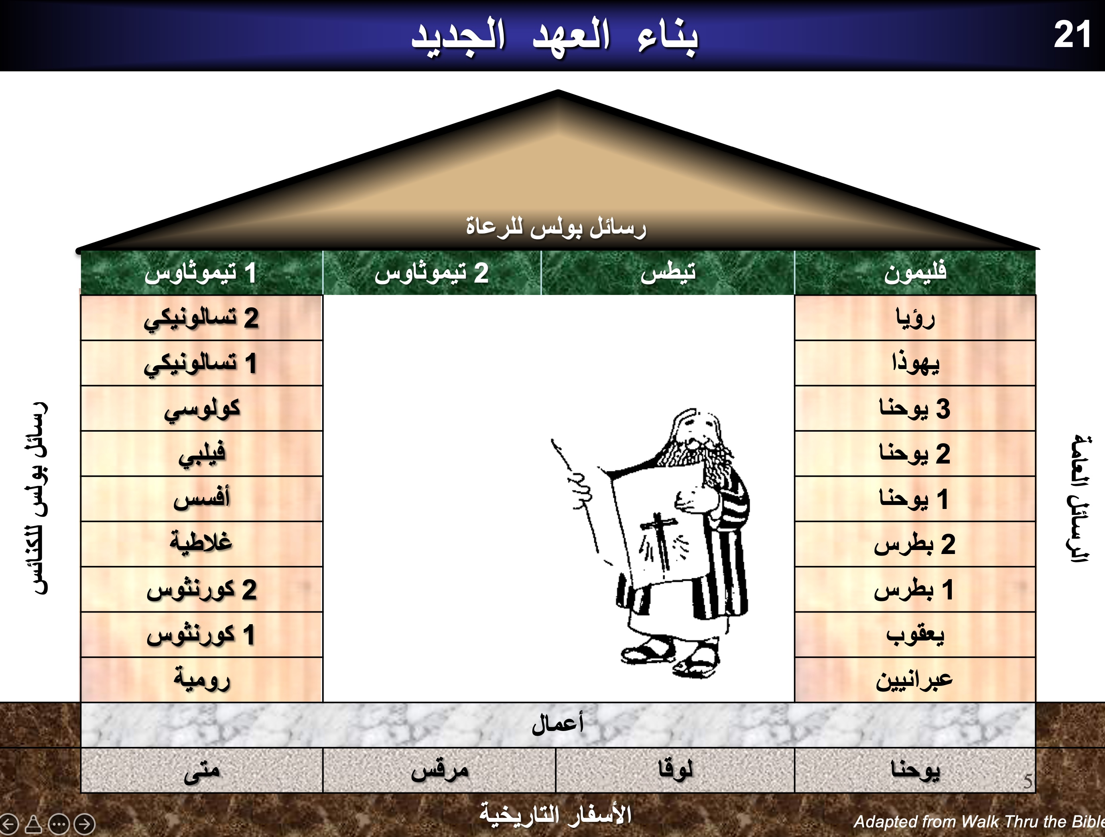
ملاحظات على هيكل العهد الجديد
21
الأناجيل و أعمال الرسل هي الأساسات التاريخية و اللاهوتية الأساسية و الثانوية في العهد الجديد
سميت الأناجيل الأربعة بحسب مؤلفيها
يرتكز الأساس التاريخي / اللاهوتي على ركيزتين مبنيتين عليهما يتألف كل منهما من تسعة كتب
رسائل بولس إلى الكنائس في العمود الأيسر تتناسب مع سفر الأعمال بحسب التسلسل الزمني فيه
لم يكتب بولس رسائل للكنائس بعد سفر الأعمال
الرسائل البولسية سميت بحسب مستلميها بينما الرسائل العامة بحسب اسم المؤلفين (ما عدا العبرانيين)
كل رسالة تنتهي بأحرف آنس بالإنجليزية هي بولسية
كل الرسائل الرعوية تنتهي بحرف ت كبير (1-2 تي، تي)

Slide 6
ملاحظات على هيكل العهد الجديد
21
الرسائل العامة تأتي بعد أعمال الرسل (باستثناء يعقوب)
كل من العمودين يبدأ بسفر أساسي : رومية و عبرانيين (و أيضاً من ناحية طول السفر)
كل من العمودين ينتهي بأسفار تتعامل بشكل أساسي مع الأخرويات : 2 تسالونيكي و رؤيا يوحنا
تعليمات القادة موجودة في أربعة أسفار فقط ( أي أن العهد الجديد يتعامل مع المؤمن الطبيعي)
أربعة أسفار فقط من العهد الجديد كتبت لأشخاص ( أي أن العهد الجديد جماعي و ليس فردي)
كل رسالة أولى من ضمن رسالتين (1-2 كو، 1-2 تس، ... الخ) تكون أطول و أهم لاهوتياً
البناء في اتجاه عقارب الساعة بحسب الترتيب الزمني

Slide 7
ملاحظات على هيكل العهد الجديد
21
ثلاثة اقسام يتكون كل منها من 9 أسفار : 9 تاريخية/رعوية + 9 بولسية + 9 عامة
جمهور بولس كانوا من اليهود و الأمم لكن الرسائل العامة فيها يهود فقط في عبرانيين و يعقوب مع أن الكنيسة كانت أكثر من الأمم بعد ذلك
الرسائل البولسية تعالج المسيحيين الأوائل الذين عاينوا يسوع حياً بينما الرسائل العامة تعالج الجيل الثاني من المؤمنين
اساس العهد الجديد يعتمد على الأسفار التي تغطي حياة المسيح كون يسوع هو مركز العهد الجديد
سفر الأعمال هو الجسر بين الأناجيل و الرسائل

Slide 8
كل سفر في العهد الجديد في ثلاث كلمات
33
تاريخ المسيح
اختبار
الكنيسة
نبوات
المستقبل
مت – مسيا اليهود
مر – المسيا خادم
لو – التشبه بالبشر
يو – يسوع هو الله
رو – بر الله
1 كو – حل مشاكل الكنيسة
2 كو – تنقية سمعة بولس
غل – إنجيل الحرية
أف – تعظيم المسيح
في – أولوية الوحدة
كو – رأس الكنيسة المرتفع
1 تس – بوق قبل الرجوع
2 تس – الضيقة قبل الرجوع
1 تي – الثقة في تيموثاوس
2 تي – علم الكنيسة
تي – رفض المعلمين الكذبة
فيل – عذر لأنسيمس
رؤيا – إعلان المستقبل
تاريخ الكنيسة
أع – رسل الكنيسة
عب – التحريض على النضج
يع – سلوك الإيمان اليهودي
1 بط – الصبر في الضيقات
2 بط – مقاومة المعلمين الكذبة
1 يو – فرح في الشركة
2 يو – إدانة المعلمين الكذبة
3 يو – فرح الضيافة
يه – دينونة المرتدين
تيري هول، بانوراما الكتاب المقدس، 158

Slide 9

التسلسل الزمني للعهد الجديد
Notes:
NS-00-NT Introduction-9
NS-02-Mark1-8-slide 23

Slide 10
الأناجيل
48
متى
مرقس
لوقا
يوحنا
كتاب الموارد المرئية للكتاب المقدس ، 177
كلمة إنجيل تأتي من الإنجليزية القديمة ” سحر الآلهة“ و تترجم من الكلمة اليونانية الأخبار السارة
في العصور القديمة أعلن دعاة الملوك عن بشرى ولادة الملك في جميع أنحاء مدن المملكة
إنها تحمل نفس المعنى في العهد الجديد، فالأناجيل الأربعة تعلن البشرى عن يسوع
عرف العالم القديم التاريخ و الشعر و النبوة و الرسائل لكن الإنجيل كان جديداً بالنسبة لهم
هنا أعطى الكتاب الموحى لهم أكثر من مجرد تاريخ، لكنهم خلقوا الإيمان (يو 20: 30-31) من خلال إعلان الأخبار السارة أنه كما وعد العهد القديم أرسل الله المسيا إلى العالم
Notes:
NS-00-NT Introduction-10
NS-02-Mark1-8-slide 24

Slide 11
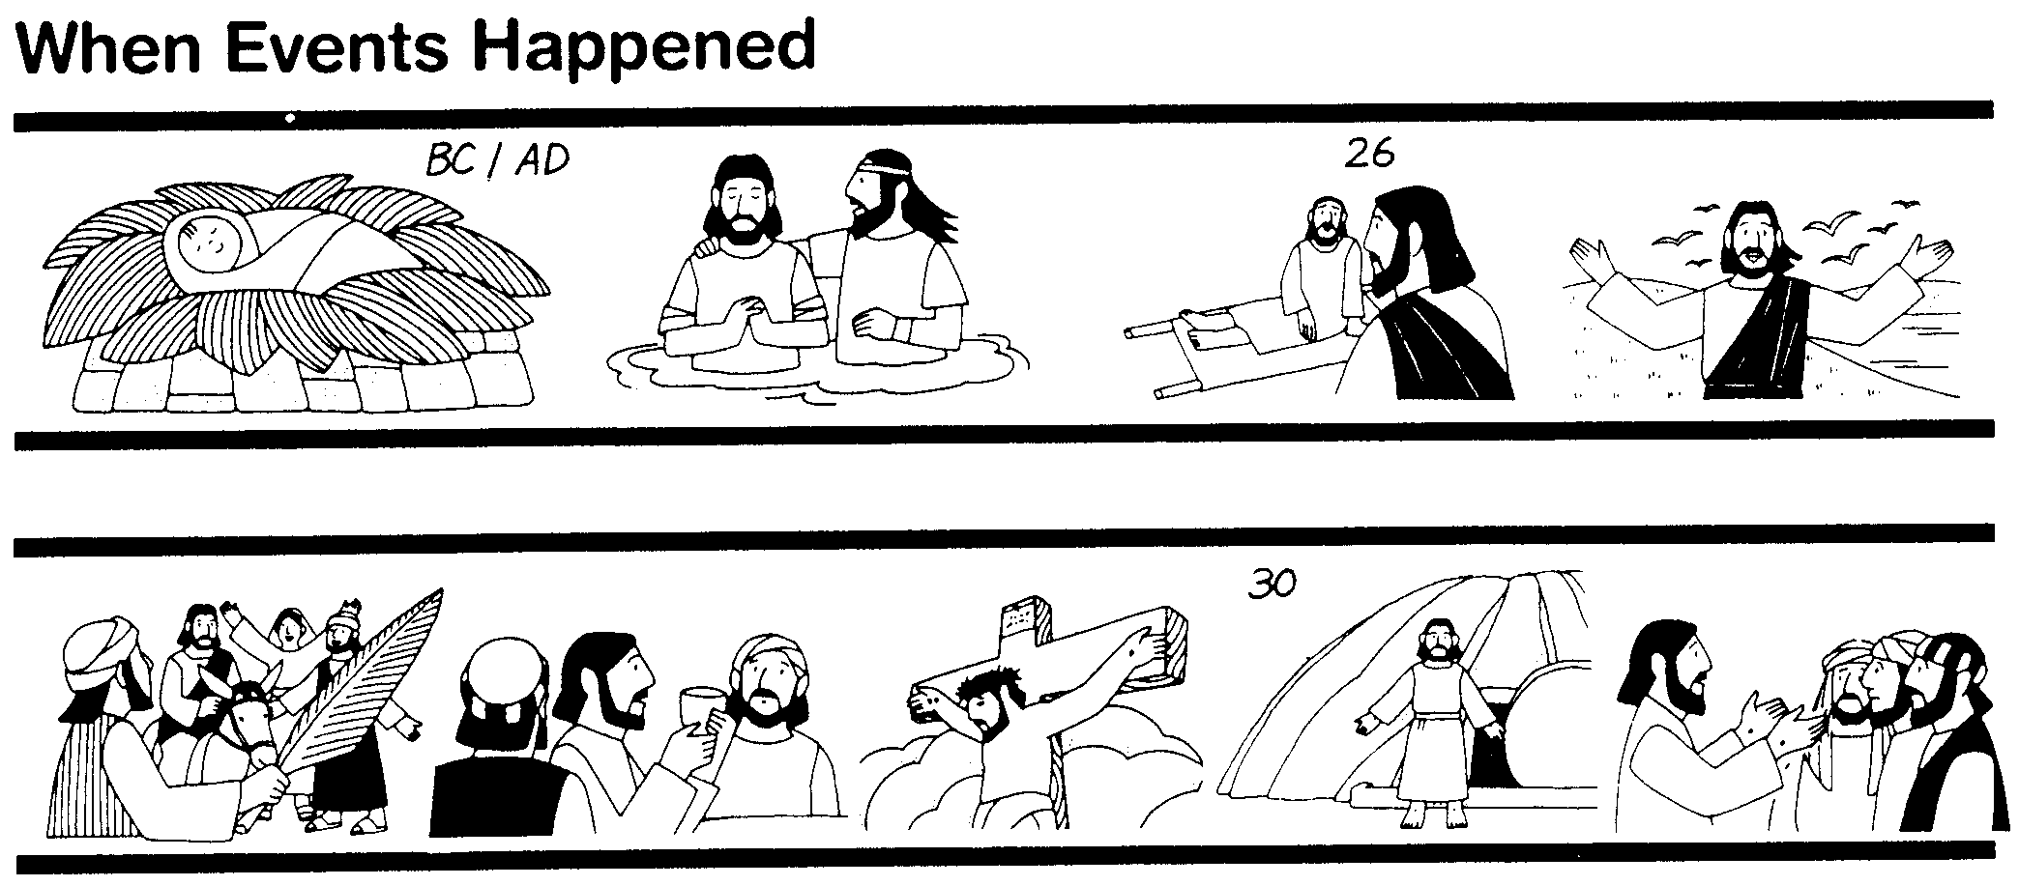
الأناجيل الإزائية
لماذا يوجد أربعة أناجيل ؟
ربما للسبب نفسه قد تروق الأوصاف المختلفة للجوهرة المصقولة بدقة لأناس مختلفين
يصف متى وجه واحد لحياة المسيح و مرقس وجه آخر و لوقا وجه ثالث و يوحنا يكمل الصورة
48
متى
مرقس
لوقا
يوحنا
هذه الأناجيل الثلاثة متشابهة إلى حد كبير لدرجة أنها تُدعى الإزائية (تزامن ، "مع" ؛ بصري ، "رؤية" ؛ وبالتالي "انظر معًا"). إنهم جميعًا ينظرون إلى حياة المسيح من منظور تاريخي بينما يسهب يوحنا أكثر في المعنى الداخلي لحياة يسوع وتعاليمه.
متى حدثت الأحداث
كتاب الموارد المرئية للكتاب المقدس ، 177
Notes:
NS-00-NT Introduction-11
NS-02-Mark1-8-slide 25

Slide 12
التشابهات الإزائية
49
الكتاب المقدس الدراسي، 1471
متى، مرقس و لوقا مشتابهين بشكل ملحوظ، بينما يوحنا مختلف
كيف تتفق الأناجيل الثلاثة الأولى ؟
  اللغة
  المادة المستخدمة
  الترتيب العام للأحداث و الأقوال من حياة المسيح
الحقائق الرياضية :
  91% من محتوى مرقس موجود في متى
  53% من محتوى مرقس موجود في لوقا
بعض الإتفاقات تظهر أسئلة حول أصل الأناجيل الإزائية . هل اعتمد الكتاب على مصدر عام ؟ هل كانوا في اعتماد متبادل على بعضهم البعض ؟
Notes:
NS-00-NT Introduction-12
NS-02-Mark1-8-slide 26

Slide 13



صورة مكتملة
للرب
يسوع المسيح
51أ
من محاضرة الكتاب المقدس بشكل أساسي
كما تم رؤيتها
من أربع عدسات مختلفة
مساعد دراسي رقم 21
13
2
Notes:
Using Study Help #21, through this large picture frame…
we're going to create a graphic representation called
//// A FINISHED PORTRAIT OF THE LORD JESUS CHRIST… but…
//// …we're going to compose that portrait through four different literary lenses as the completed image develops.

Slide 14
كل إنجيل كتب له
51أ
• جمهور محدد
• العرض الفريد لشخص يسوع المسيح
• قصده الأساسي لكتابة الإنجيل
• تاريخ كتابته
14
4
Notes:
From each Gospel writer…
//// …we'll discover the specific audience for his writings…
//// …with his unique presentation of the person of Jesus Christ…
//// …suggesting a foundational purpose communicated through the text of his Gospel…
//// …followed by the scholars' estimate of the date of each writing.

Slide 15
أربع صور فردية…
51أ
1
2
3
4
15
Notes:
Now, please…in your imagination…insert four smaller picture frames into the larger one. In each frame install four lines. As we fill them in we'll have some specific information about the purpose and function of each of the four Gospels. The individual "sub-frames" are designated 1 through 4.

Slide 16
تأطير الأناجيل
51أ
1
متى
2
مرقس
3
لوقا
4
يوحنا
16
3
Notes:
Each of the frames now gets its name... MATTHEW in the first...
//// MARK, second...
//// LUKE, third...and finally, the fourth…
//// JOHN, the names of the Gospels in the order of their appearance in the New Testament canon...the official collection of Biblical writings.

Slide 17
جمهور الأناجيل
51أ
1
متى
2
مرقس
إلى اليهود
إلى الرومان
3
لوقا
4
يوحنا
إلى اليونانيين
إلى الكنيسة
17
4
Notes:
Now comes an idea endorsed by Biblical scholars around the world…having to do with the audiences TO WHICH each Gospel was written.
For instance…
//// MATTHEW penned his work specifically toward his brothers and sisters in the Jewish audience. He makes repeated references to a regnant Jesus, seeing him as the Messiah and the King of the Chosen People.
//// For MARK, his work is widely regarded as directed toward the Romans, then occupying his native land and into the farther parts of the ancient world. MARK is brief, to the point. And, in fact, repeatedly he uses such term as "straightway" in early translations…all in a get-the-job-done mentality, which characterized the Roman way of thinking and doing things.
//// While LUKE, the physician, is the highly intellectual Greek who accompanied Paul on his tours. For LUKE, his Gospel audience was the Greeks, and in other words, to the Gentile world in general.
Also as the author of The Acts, Luke set down for all time a detailed account of the development of the early church and its wide-spread missionary ministries, to which he was a witness.
//// Finally, we come to the gospel of JOHN, whose audience differs markedly from the first three. John is written directly to UNBELIEVERS, AND REACHING THEM THROUGH THE COMMUNICATION CHANNEL OF THAT NEW ORGANISM, THE CHURCH. In fact, when you read John's gospel, you are struck with the fact that his work carries with it a somewhat mystical quality, certainly not the quick, even terse recounting of facts as we find in Mark's Gospel. John's audience –– the Church itself, the members of the new Organism, bathed in the redemptive love of Christ –– receives his brilliant articulation of the impact of the coming of the Holy Spirit, now –after the Day of Pentecost -- having taken up permanent residence in the heart of each new believer.
So there are four individual audiences to which the Gospels were specifically directed at the time of their writing. That one insight, alone, gives a new way to categorize and individualize the Gospel writings.

Slide 18
يصور يسوع كأنه
51أ
1
متى
2
مرقس
اليهود
الرومان
كملك
كخادم
4
3
4
JOHN
لوقا
يوحنا
اليونانيين
CHURCH
TO:
الكنيسة
TO:
الله/الإنسان
الله
18
4
Notes:
Another question: How does each Gospel portray The Lord as a Man and as Immanuel, "God With Us?"
//// For MATTHEW...Christ is seen as King of the Jews. Repeatedly Matthew describes how Jesus is the fulfillment of Old Testament Scripture. Matthew makes wide use of Jewish terminology of royalty.
//// For MARK...He is seen as the Servant of all...some say the Suffering Servant, and traditionally associated with an audience in Rome and among the widespread Roman world.
//// LUKE sees Christ as the God-Man -- truly God and truly Man. Luke shows the Gentiles that Christ is the perfect man to which they aspired.
//// Finally, John's Gospel. Clearly and above all else...JOHN portrays Christ as God Himself. JOHN uses his pen to communicate the mystery and the power of the Messiah. Why? Because John experienced a particular closeness to the Master, one that was apparently unique among the disciples. Remember too that this was this same JOHN who was destined to see and write down the great End-Times vision we know as The Revelation.

Slide 19
يصور يسوع كأنه
51أ
1
متى
2
مرقس
اليهود
الرومان
كملك
ما قاله
كخادم
ما فعله
4
3
4
JOHN
لوقا
يوحنا
اليونانيين
CHURCH
TO:
الكنيسة
TO:
الله/الإنسان
ما شعر به
الله
ما قصده
18
4
Notes:
Another question: How does each Gospel portray The Lord as a Man and as Immanuel, "God With Us?"
//// For MATTHEW...Christ is seen as King of the Jews. Repeatedly Matthew describes how Jesus is the fulfillment of Old Testament Scripture. Matthew makes wide use of Jewish terminology of royalty.
//// For MARK...He is seen as the Servant of all...some say the Suffering Servant, and traditionally associated with an audience in Rome and among the widespread Roman world.
//// LUKE sees Christ as the God-Man -- truly God and truly Man. Luke shows the Gentiles that Christ is the perfect man to which they aspired.
//// Finally, John's Gospel. Clearly and above all else...JOHN portrays Christ as God Himself. JOHN uses his pen to communicate the mystery and the power of the Messiah. Why? Because John experienced a particular closeness to the Master, one that was apparently unique among the disciples. Remember too that this was this same JOHN who was destined to see and write down the great End-Times vision we know as The Revelation.

Slide 20
الكلمة غريبة الصوت
51أ
الإزائية
1
متى
2
مرقس
إلى اليهود
الرومان
كملك
AS:
كخادم
ما قاله
مافعله
الإزائية
النظر معاً
النظر
معاً
3
لوقا
اليونانيين
الله / الإنسان
ما شعر به
20
3
Notes:
Now comes that word that's a strange one to many...
//// SYNOPTIC…meaning…
//// … "TO SEE TOGETHER"…add these words to that triangle shape on your study help.
//// It is a term from Greek roots that means seeing a group of things together... from the same general perspective. One word that, again, helps organize and categorize the enormous factual base that makes up our Bible.
_________
NS-00-NT Introduction-20
NS-02-Mark1-8-slide 27

Slide 21
الإزائية (النظر معاً)
51أ
1
متى
2
مرقس
اليهود
الرومان
كملك
كخادم
ما قاله
ما فعل
3
لوقا
4
يوحنا
اليونانيين
الكنيسة
المجموع
TO:
الله / الإنسان
الله
ما شعر به
ما قصده
21
1
Notes:
Follow the arrows as they link together the gospels of MATTHEW, MARK and LUKE. Again…you'll notice that JOHN is not among them. Those three are the so-called SYNOPTIC Gospels...THEY ARE SEEN TOGETHER...in that these works take on that ground-level view of the human history of Jesus Christ just as he walked about Palestine in the days of his ministry. The Man…and his Mission among his People.
//// On the other hand…the Gospel of John –– seen here with the familiar mathematical SUMMA sign –– represents the summation of all that Jesus Christ MEANT –– the sum of all that he preached and demonstrated –– both publicly and privately. Seeing the Lord clearly as God Himself, John raises our spiritual horizon in ways that the first three gospels do not.
_________
NS-00-NT Introduction-21
NS-02-Mark1-8-slide 28

Slide 22
التداخل بين الأناجيل
51ب
1
متى
2
مرقس
7%
فريد
المعمودية
عشاء الرب
سجل نسب الميلاد
إطعام الخمسة آلاف
الآلام
3
لوقا
4
يوحنا
92%
فريد
16
Notes:
_________
NS-00-NT Introduction-22
NS-02-Mark1-8-slide 29

Slide 23
يوحنا : تجميع الرسالة
51أ
1
متى
2
مرقس
إلى اليهود
إلى الرومان
كملك
كخادم
ما قاله
∑
ما فعله
3
لوقا
4
يوحنا
إلى اليونانيين
الكنيسة
الله/الإنسان
الله
ما شعر به
ما قصده
22
Notes:
So, in summation, then…John wrote to UNBELIEVERS THROUGH THAT NEW ORGANISM, THE CHURCH, envisioning Christ as God Himself…
But what did John SAY that Jesus meant in his preaching?

Slide 24

مشكلة الإزائية
49
متى، مرقس و لوقا باختصار :
كيف نفسر تشابهاتهم ؟
كيف نفسر اختلافاتهم ؟
Notes:
_________
NS-00-NT Introduction-24
NS-02-Mark1-8-slide 30
NS-04-John1-12-slide 28

Slide 25
مخطط
أولوية
ماركان
51
51
مرقس
661
1068
1149
500
350
متى
لوقا
الأرقام تشير إلى الأعداد في كل مصدر
235
333
كيو
564
م
ل
Notes:
_________
NS-00-NT Introduction-25
NS-02-Mark1-8-slide 31

Slide 26

تأريخ الأناجيل الإزائية
49
مقتبسة من الكتاب المقدس الدراسي، 1431
مرقس
متى
لوقا
مرقس
متى
لوقا
الفرضية الأولى
الفرضية الثانية
متى و لوقا استخدموا مرقس كمصدر
لم يستخدم كل من متى و لوقا انجيل مرقس كمصدر
النظرة الأولى
النظرة الأولى
كتب مرقس في الخمسينات أو أوائل الستينات
يمكن أن يكون مرقس قد كتب في أي وقت بين 50 و 70 م
(1) كتب متى في أواخر الخمسينات أو الستينات
النظرة الثانية
(2) كتب لوقا في 59-63
كتب مرقس بين 65-70
اللنظرة الثانية
(1) كتب متى في أوائل الخمسينات (أنظر إلى ملاحظات متى )
كتب مرقس 65-70
(1) كتب متى في السبعينات
(2) كتب لوقا 59-63 (أنظر ملاحظات لوقا)
(2) كتب لوقا في السبعينات
تم تعليمها في الصف
Notes:
_________
NS-00-NT Introduction-26
NS-02-Mark1-8-slide 33

Slide 27
حلول المشكلة الإزائية
49
أسئلة مثل هذه تشكل ما يعرف باسم المشكلة الإزائية، هناك عدة حلول يمكن تقديمها :
1. استخدام التقليد الشفوي : يظن البعض أن التقليد أصبح نمطياً مما يزود مصدر عام استخدمه كتبة الأناجيل
2. استخدام الإنجيل المبكر : يفترض البعض أن كتاب الأناجيل الإزائية كان لديهم إمكانية الوصول إلى إنجيل مبكر و قد فقد الآن .
3. استخدام المقاطع المكتوبة. افترض البعض أن الأجزاء المكتوبة قد تم تأليفها بشأن أحداث مختلفة من حياة المسيح وأن المؤلفين الإزائيين استخدموا هذه الأجزاء.
4. الإعتماد المتبادل : اقترح البعض أن الكتاب الإزائيين أخذوا من بعضهم البعض و كانت النتيجة أنه غالباً ما كانت كتاباتهم متشابهة
الكتاب المقدس الدراسي، 1431
Notes:
_________
NS-00-NT Introduction-27
NS-02-Mark1-8-slide 34

Slide 28
حلول المشكلة الإزائية
49
5. استخدام مصدرين رئيسيين. الرأي الأكثر شيوعًا حاليًا هو أن مَرقُس ووثيقة افتراضية ، تُدعى كويل أو كيو و تعني بالألمانية المصدر و تم استخدامها من متى و لوقا كمصادر لمعظم المواد الواردة في أسفارهما
6. أولوية استخدام متى : نظرة أخرى تقترح أن الإنجيلين الإزائيين الآخرين أخذوا من متى كمصدرهم الرئيسي
7. مزيج من معظم ما سبق. تفترض هذه النظرية أن مؤلفي الأناجيل الإزائية استفادوا من التقليد الشفوي ، والقطع المكتوبة ، والاعتماد المتبادل على الكتاب الإزائيين الآخرين أو على أناجيلهم ، وشهادة شهود العيان.
الكتاب المقدس الدراسي، 1431
Notes:
_________
NS-00-NT Introduction-28
NS-02-Mark1-8-slide 35

Slide 29
فرضية المصدرين
50
كيو
50 م
مرقس
65 م
متى
لوقا
Notes:
_________
NS-00-NT Introduction-29
NS-02-Mark1-8-slide 36

Slide 30
فرضية المصادر الأربعة
50
م
أورشليم
60-65 م
مرقس
روما
65 م
كيو
انطاكية
50 م
ل
قيصرية
لوقا الأول
متى
أنطاكية
85 م
لوقا
قيصرية – كورنثوس ؟
60 م، 80 م
التقليد الأنطاكي
مصدر لوقا 1-2
Notes:
_________
NS-00-NT Introduction-30
NS-02-Mark1-8-slide 37

Slide 31
متى أعتقد أنها كتبت
52
1
متى
2
مرقس
إلى اليهود
إلى الرومان
الأربعينات
64-68 م
كملك
كخادم
ما قاله
ما فعله
3
لوقا
4
يوحنا
إلى اليونانيين
إلى الكنيسة
57-59 م
69 م
بعد الإزائية
الله / الإنسان
الله
ما شعر به
ما قصده
27
4
Notes:
Now…what about the dates of the writing of these crucial documents? And here we are left to our best scholarly guesses. There will ALWAYS be argument here. But some of the best guesses, based on decades of academic research and study are these – in suggested order…
//// MATTHEW…composed sometime during the A.D. 40s…
//// LUKE is suggested as next, between the years A.D. 57 and 59 A.D…
//// Mark…in the next decade…between 64 and 68…
//// and finally…John's Gospel…around A.D. 69….but certainly after the Synoptics were set down. Again, you will always find disagreement on these dates. However, these dates are from the research of well-known Christian scholars and teachers.
_________
NS-00-NT Introduction-31
NS-02-Mark1-8-slide 38

Slide 32

اقتراحات تأريخ إنجيل يوحنا
109
التأليف أسهل في التحديد مما كان عليه عندما كتب يوحنا .
تم اقتراح ثلاث فترات لتاريخ الإنجيل:
نهاية القرن الأول
القرن الثاني
قبل 70 م
33
موت
المسيح
70
تدمير
الهيكل
95
موت
يوحنا

Slide 33
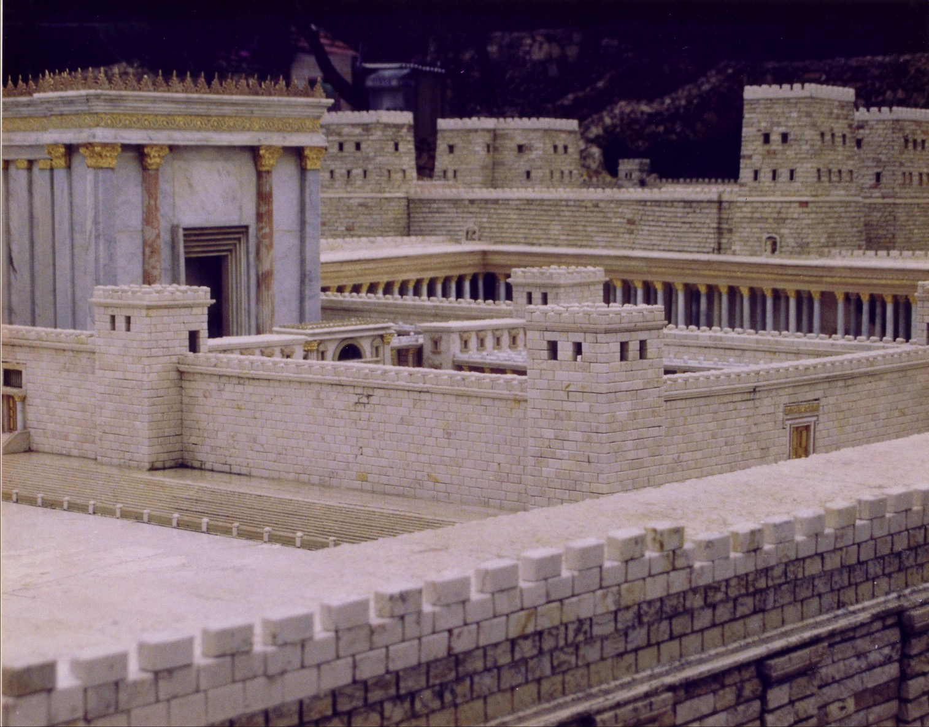
صمد الهيكل حتى 70 م

Slide 34
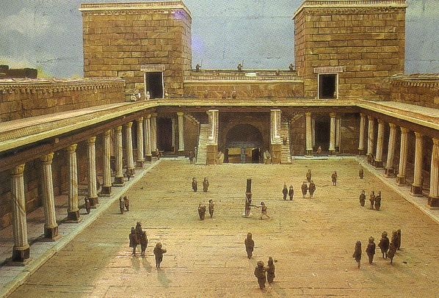
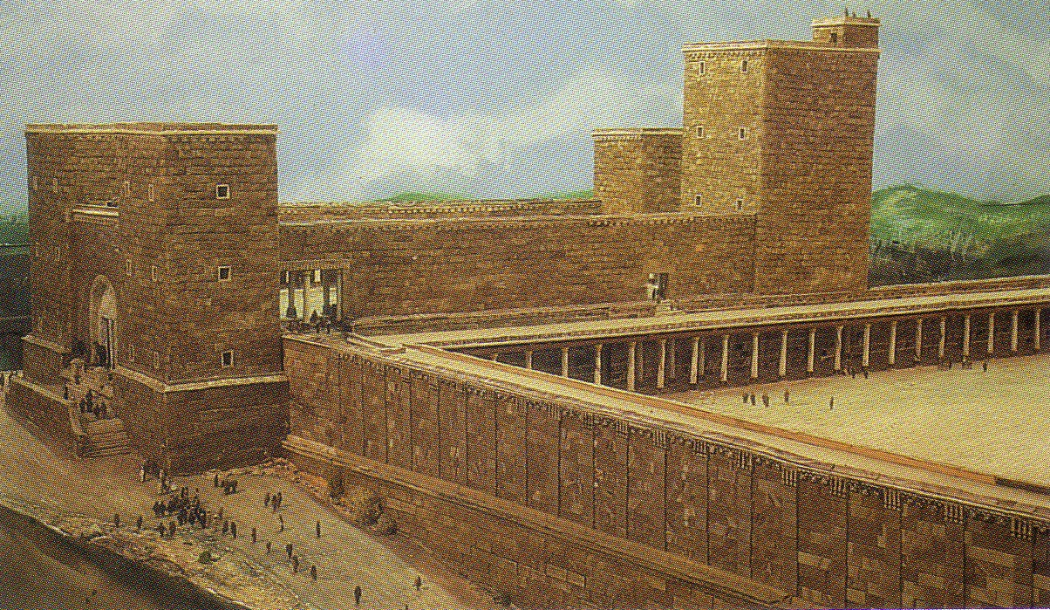
قلعة أنطونيا

Slide 35
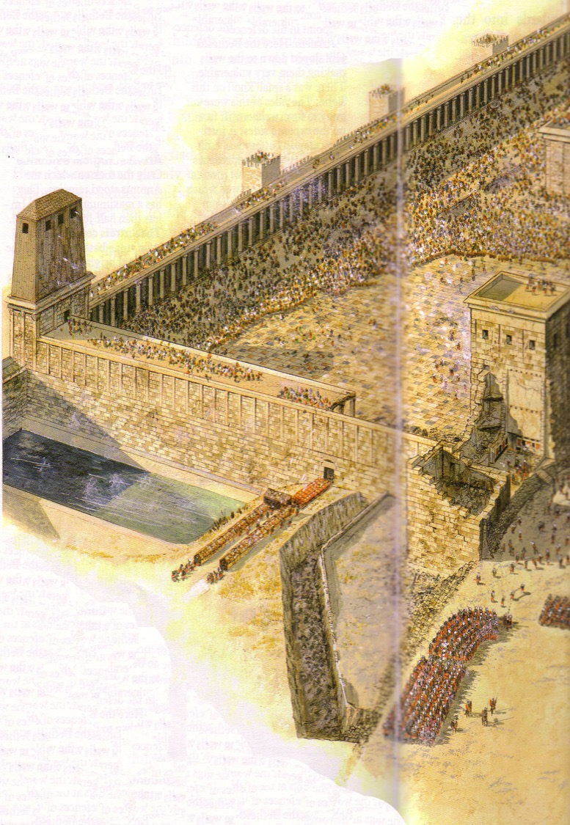
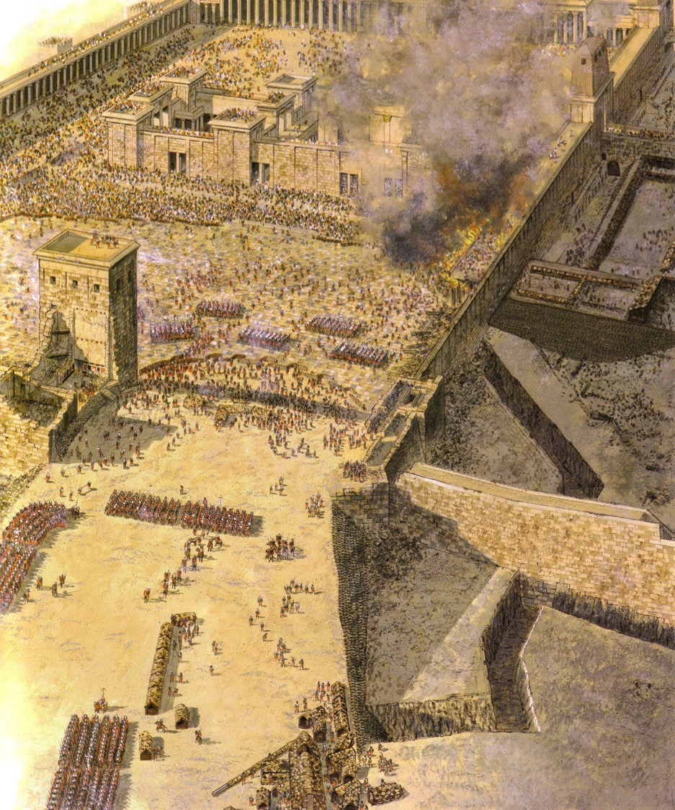
مهاجمة الهيكل
أيلول 70 م
بركة الضأن

Slide 36
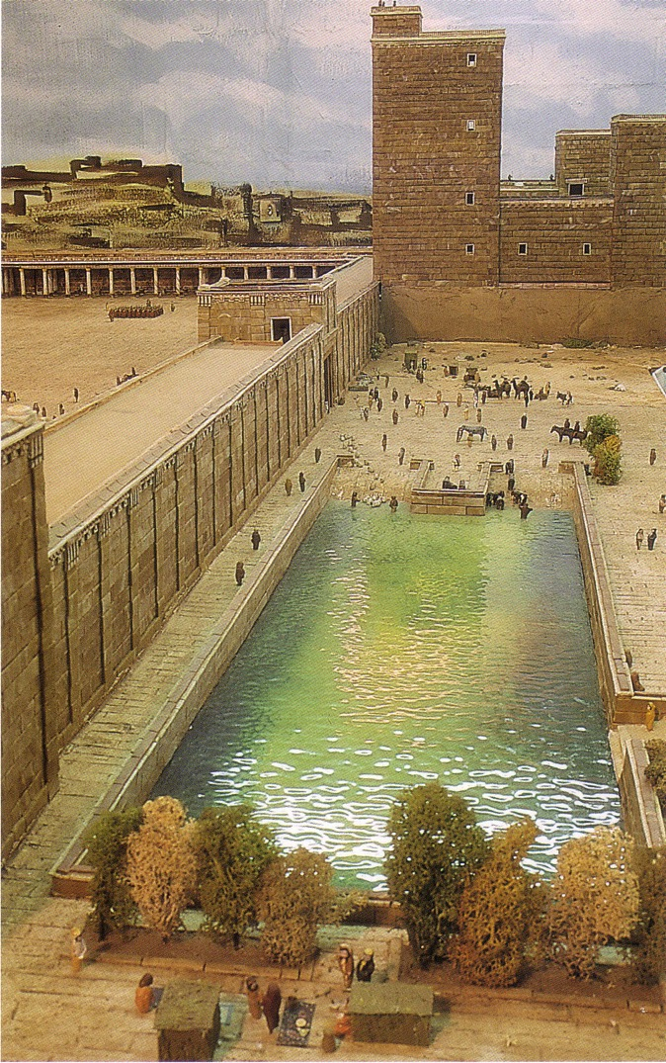
بركة
إسرائيل
(بركة الضأن جنوب
بركة بيت حسدا)

Slide 37
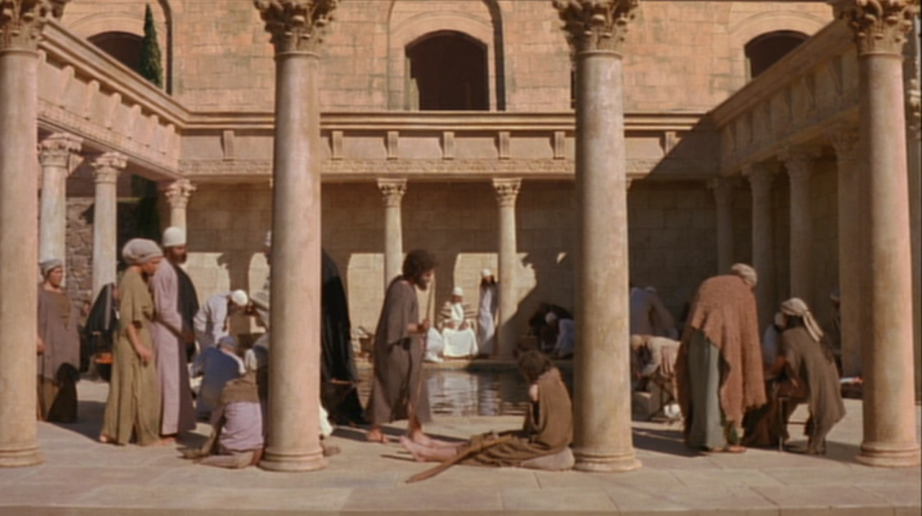
بركة بيت حسدا
و في أورشليم عند باب الضأن بركة
يقال لها بالعبرانية بيت حسدا
يوحنا 5: 2

Slide 38
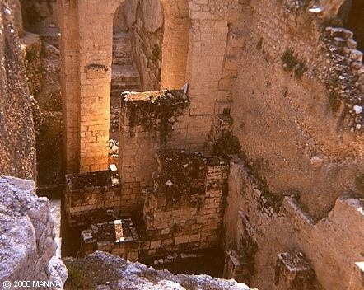
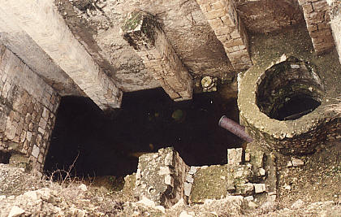
بركة بيت حسدا
و في أورشليم عند باب الضأن بركة
يقال لها بالعبرانية بيت حسدا
يوحنا 5: 2

Slide 39
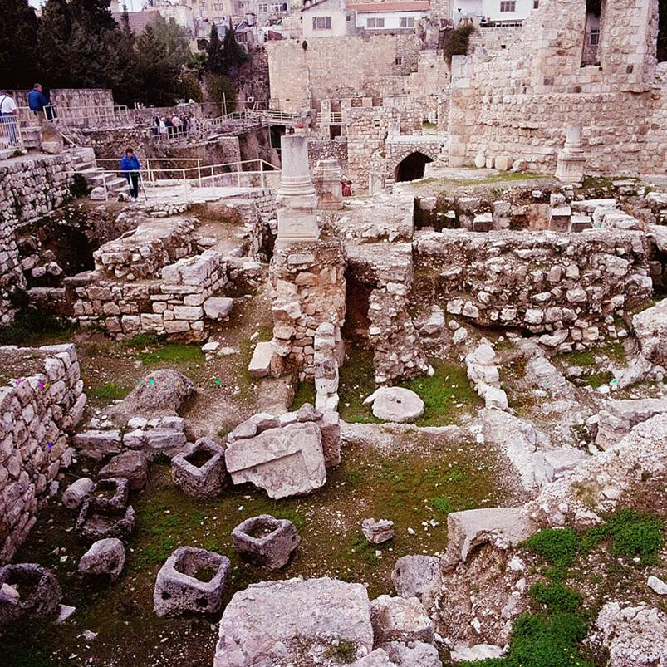
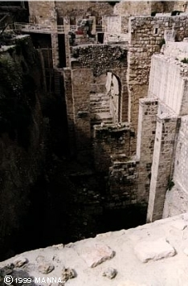
خطام بركة بيت حسدا

Slide 40
مقارنة الأناجيل الأربعة
52
 | متى | مرقس | لوقا | يوحنا
الوظيفة قبل الخلاص | عشار | لا شيء (شاب) | طبيب | صياد
العرق | يهودي | يهودي | أممي | يهودي
الوظيفة و الموهبة الروحية | رسول | خادم أو راعي | خادم أو معلم | رسول
القراء
عرقياً | اليهود | الرومان | الأمم (اليونانيون) | العالم
الفائدة | معجزات (1 كو 1: 22) |  | الحكمة (1 كو 1: 22)
روحياً | غير مؤمنين | مؤمنين | غير مؤمنين | غير مؤمنين
الحاجة الأساسية | تقديم المسيانية و الملكوت | قدوة في المعاناة (حض على التلمذة) | العالمية (و توسع الملكوت) | الألوهية
Notes:
_________
NS-00-NT Introduction-40
NS-01-Matt1-14-slide 56
NS-02-Mark1-8-slide 40
NS-03-Luke1-12-slide 30
NS-04-John1-12-slide 72

Slide 41
مقارنة الأناجيل الأربعة
52
 | متى | مرقس | لوقا | يوحنا
تاريخ الكتابة | الأربعينات | 64-68 | 57-59 | أواخر الستينات
مكان الكتابة | أنطاكية أو سوريا | روما | قيصرية أو روما | أفسس
مكان الإرسال | فلسطين | روما | إلى ثاوفيلس | آسيا ... الخ
يسوع هو | ملك إسرائيل (المسيا) | العبد المتألم (الألوهية) | الرجل المثالي (المسيا) | ابن الله (الألوهية)
الآية الرئيسية | 21: 5 | 10: 45 | 19: 10 | 20: 31
المواضيع | الناموس | القوة | النعمة | المجد
التركيز الأدبي | عظات | معجزات | أمثال | روايات
الترتيب | موضوعي | زمني | زمني | موضوعي
التسلسل الزمني | إبراهيم إلى يوسف | لا يوجد | آدم إلى مريم | لا يوجد

Slide 42
مقارنة الأناجيل الأربعة
52
 | متى | مرقس | لوقا | يوحنا
المدى | الميلاد إلى القيامة | الخدمة إلى القيامة | الخدمة إلى القيامة | الخدمة إلى القيامة
النغمة | نبوي | رعوي | تاريخي | روحي
كلمات المسيح | 60% | 42% | 50% | 50%
الإصحاحات | 28 | 16 | 24 | 21
الأعداد | 1068 | 661 | 1149 | 878
الأعداد لكل إصحاح | 38 | 41 | 48 | 42
اقتباسات ع ق | 53 | 36 | 25 | 20
تلميحات ع ق | 76 | 27 | 42 | 105
مراجع ع ق | 129 | 63 | 67 | 125
المادة الفريدة | 42% | 7% | 59% | 92%
التقسيم الأوسع | ------------------- الأناجيل الإزائية ------------------- |  |  | إنجيل تكميلي

Slide 43

How Well Do You Know the Life of Christ?
هل تعرف حياة المسيح جيداً ؟
53
4
ضيف في عرس
هل يمكنك ترتيب هذه الأحداث بشكل زمني ؟
6
مقابلة مع نيقوديموس
3
3 تجارب من العدو
7
رسالة على الجبل
1
الولادة في بيت لحم
5
تطهير الهيكل (المرة الأولى
10
غسل أرجل التلاميذ
8
أمثال الملكوت
2
نجار في الناصرة
9
قبر لعازر
تيري هول، بانوراما الكتاب المقدس، 121

Slide 44
نظرة عامة على العهد الجديد
38
124
39-41
إلى أقصى الأرض (أع 1: 8)
أع 9 13 14 15 16 18 21 27 28
نيسان 48-
أيلول 49
1
غلاطية
نيسان 50-
أيلول 52
2
بحر إيجة
ربيع 53-
ايار 57
3
أسيا
شباط 60 –
آذار 62
1
روما
ربيع 62 -
خريف 67
4
إسبانيا
خريف 67 – ربيع 68
2
روما
أيار 57
آب 59
المحاكمات
صيف 35-37
دمشق
أنطاكية
خريف 49
المجمع
ربيع 68
توسع
الكنيسة
35 48 49 50 52 53 57 60 62 67 68 95
الملكوت
السيادة 1
السيادة 2
التلمذة
الإيمان
التبرير
الإختطاف
التقديس
الوحدة
التنظيم
العقيدة
المدعين
الأعمال
الضيقة
الرسولية
الألوهية
السلوك
الأفضل
المحبة
الأناجيل و الأعمال
البر
الغفران
الألم
الحدود
1 2 3 4
الرحلات
الفكر
المعرفة
الإرسالية
الرسائل البولسية
روما
السجون
الإنتصار
الرسائل العامة
No Animations

Slide 45
الكلمات المفتاحية لأسفار العهد الجديد
24
التاريخ | السفر | الكلمة المفتاحية | حياة بولس | العقيدة الرئيسية
40-49 | متى | الملكوت |  | علم الكنيسة
44-47 | يعقوب | الأعمال |  | علم الخلاص
49 | غلاطية | التبرير | الرحلة الأولى | علم الخلاص
51 | 1 تسالونيكي | الإختطاف | الرحلة الثانية | علم الأخرويات
51 | 2 تسالونيكي | الضيقة | الرحلة الثانية | علم الأخرويات
56 | 1 كورنثوس | التقديس | الرحلة الثالثة | علم الكنيسة
56 | 2 كورنثوس | الرسولية | الرحلة الثالثة | علم الكنيسة
56-57 | رومية | البر | الرحلة الثالثة | علم الخلاص
57-59 | لوقا | السيادة 1 |  | علم الإرساليات

Slide 46
الكلمات المفتاحية لأسفار العهد الجديد
24
التاريخ | السفر | الكلمة المفتاحية | حياة بولس | العقيدة الرئيسية
60 | أفسس | الوحدة | السجن الأول | علم المسيح (الرأس)
61 | كولوسي | الألوهية | السجن الأول | علم المسيح (الله)
61 | فليمون | الغفران | السجن الأول | علم المسيح (المصالح)
62 | فيلبي | الفكر | السجن الأول | علم المسيح (المثال)
62 | أعمال الرسل | السيادة 2 |  | علم الإرساليات
62 | 1 تيموثاوس | الترتيب | الرحلة الرابعة | علم الكنيسة
64 | 1 بطرس | المعاناة |  | علم الأخرويات
64 | 2 بطرس | المعرفة |  | علم الأخرويات
64-68 | مرقس | التلمذة |  | علم الأخرويات

Slide 47
الكلمات المفتاحية لأسفار العهد الجديد
24
التاريخ | السفر | الكلمة المفتاحية | حياة بولس | العقيدة الرئيسية
66 | تيطس | السلوك | الرحلة الرابعة | علم الكنيسة
67 | 2 تيموثاوس | العقيدة | السجن الثاني | علم الكنيسة
67-68 | عبرانيين | السمو |  | علم المسيح
69 | يوحنا | الإيمان |  | علم الخلاص
75 | يهوذا | المدعون |  | علم الأخرويات
85-95 | 1 يوحنا | المحبة |  | علم الخلاص
85-95 | 2 يوحنا | الحدود |  | علم الإرساليات
85-95 | 3 يوحنا | المرسلون |  | علم الإرساليات
95-96 | رؤيا يوحنا | الإنتصار |  | علم الأخرويات

Slide 48
25
67
بيانات الرسالة لأسفار العهد الجديد
الموضوع + القصد = الرسالة
ماذا يقول السفر لماذا يقول ذلك الفكرة الرئيسية
(الموضوع) (السبب) (البيان الموجز)
متى
يثبت متى أن يسوع هو المسيا حتى يؤمن اليهود غير المؤمنين به
يوضح متى أيضاً أن المملكة الأرضية تأجلت لأن إسرائيل رفضت المسيح باعتباره ملكهم
هذا التوضيح لإقناع اليهود المؤمنين أن سلطة مملكة المسيح الحاضرة موجودة في الكنيسة

Slide 49
25
بيانات الرسالة لأسفار العهد الجديد
الموضوع + القصد = الرسالة
ماذا يقول السفر لماذا يقول ذلك الفكرة الرئيسية
مرقس
يقدم مرقس باهتمام رعوي أحداث منتقاة عن المسيح ابن الله (الإله) الذي خدم كنموذج العبد المتألم ليحض المؤمنين الرومان المضطهدين على التلمذة الصحيحة للمسيح
Notes:
NTS Overview slide 39

Slide 50
بيانات الرسالة لأسفار العهد الجديد
25
لوقا
يقدم لوقا التقدم الموجه بشكل سيادي لرسالة الملكوت من رفض اليهود للمسيح كمسيا إلى قبول الأمم لتأكيد إيمان المؤمنين من الأمم بتأكيده كمخلص للأمم المؤمنين وكذلك اليهود.
يوحنا
يثبت يوحنا أن يسوع هو ابن الله (الإله) الذي صار إنساناً من خلال معجزات منتقاة و خطايات للمسيح ليقنع الأمم غير المؤمنين أن يؤمنوا به و يحصلوا على الحياة الأبدية
أعمال الرسل
يقدم لوقا تقدم الله الموجه بشكل سيادي لرسالة الملكوت من يهود أورشليم إلى الرومان غير اليهود في تاريخ الكنيسة المبكرة من أجل إثبات أن الله مسؤول عن كنيسته وحث المؤمنين على الشهادة في كل مكان.

Slide 51
بيانات الرسالة لأسفار العهد الجديد
25
رومية
يشرح بولس بر الله الذي يتطلب التبرير فقط بالإيمان بالمسيح وليس بأعمال الناموس من أجل حل النزاعات بين المؤمنين اليهود والأمم في روما قبل وصوله قريبًا .
1 كورنثوس
يشرح بولس الأداء السليم للكنيسة ردًا على التقارير المتعلقة بانقسامات أهل كورنثوس واضطراباتهم وصعوباتهم العقائدية للتأكد من أن الكنيسة تجعل تقديسها المقامي عمليًا.
2 كورنثوس
يدافع بولس عن رسوليته ضد مهاجمة المعلمين الكذبة ليؤكد كلاً من الأساس العقائدي لأهل كورنثوس ووعدهم بإعطاء قديسي أورشليم ، وبالتالي يقدم مثالاً على الاحترام والعطاء لقادة الكنيسة اليوم.

Slide 52
بيانات الرسالة لأسفار العهد الجديد
26
غلاطية
يدافع بولس عن رسوليته والتبرير بالإيمان لكنائس غلاطية الجنوبية لمواجهة التعاليم الزائفة من قبل اليهود حتى لا يعيش أهل غلاطية بنظام قانوني قائم على الناموس.
أفسس
يشرح بولس سر الله - وحدة اليهود والأمم في الكنيسة المتساوين في الموقع - ليحث هاتين المجموعتين في أفسس على العيش وفقًا لهذه الدعوة من خلال حب موحد لبعضهم البعض كشهادة للعالم.
فيلبي
يحث بولس المؤمنين في فيلبي على الاقتداء بفكر المسيح حتى يتمكنوا من الوقوف بثبات في اعتماد مفرح ومتواضع وسلمي على كفاية المسيح لمكافحة مشاكل الانقسام والتعليم الخاطئ في الكنيسة.

Slide 53
بيانات الرسالة لأسفار العهد الجديد
26
كولوسي
يرشد بولس كنيسة كولوسي إلى سيادة المسيح وألهيته ، ويحث على العمل العملي لهذه العقيدة من أجل محاربة هرطقة التوفيقية التي تهدد حياة الكنيسة وخدمتها.
1 تسالونيكي
جهز بولس أهل تسالونيكي للاختطاف من خلال الدفاع عن دوافعه لبدء الكنيسة (لإسكات اتهامات الجشع) وإرشاد المؤمنين (لتقوية الأساس العقائدي والعلاقاتي للكنيسة حتى تتمكن من الاستمرار في النمو).
2 تسالونيكي
يصحح بولس التصور الخاطئ للمضطهدين في تسالونيكي بأن يوم الرب (الضيقة) قد بدأ بالفعل ليحث على المثابرة بين المثبطين و بين العاطلين عن العمل لمساعدتهم على الثبات في العقيدة الصحيحة على الرغم من المعلمين الكذبة.

Slide 54
بيانات الرسالة لأسفار العهد الجديد
26
1 تيموثاوس
يحث بولس تيموثاوس على أن يحرس بشجاعة حياته الشخصية وعقيدته وترتيب الكنيسة المحلية من أجل الحفاظ على خدمة الكنيسة الأفسسية ضد المعلمين الكذبة النسكيين والمتلاعبين.
2 تيموثاوس
يحث بولس تيموثاوس على ممارسة الكلمة والوعظ بها بأمانة على الرغم من المشقة من أجل تشجيعه على المثابرة ضد التعاليم الكاذبة والارتداد.
تيطس
يحث بولس تيطس على تنظيم الكنائس الكريتية من خلال تعيين شيوخ مؤهلين وتعليم السلوك المحترم كنتيجة طبيعية للخلاص بالنعمة من أجل هزيمة المعارضين بالقول والفعل (السلوك).

Slide 55
بيانات الرسالة لأسفار العهد الجديد
26
فليمون
يطلب بولس من مالك العبد المسيحي ، فليمون ، المغفرة لعبده الهارب ولكن التائب ، أنسيمس ، الذي قاده بولس إلى المسيح وأرسله إلى فليمون لإعادة ذكره كأخ مسيحي ليعلمه كيف يغفر ويغفر له.
عبرانيين
يُظهر مؤلف مجهول للمؤمنين العبرانيين تفوق المسيح كرئيس كهنة وتفوق المسيحية على اليهودية لحثهم على تحمل الاضطهاد بدلاً من العودة إلى حياتهم السابقة في ظل اليهودية.
يعقوب
يحث يعقوب المؤمنين اليهود الأوائل في جميع أنحاء الإمبراطورية الرومانية على أن الإيمان المسيحي يظهر من خلال الأعمال التي قد تستبدل نفاقهم بالأعمال الصالحة في النضج والقداسة.

Slide 56
بيانات الرسالة لأسفار العهد الجديد
27
1 بطرس
يشجع بطرس المؤمنين في شمال آسيا الصغرى على المعاناة بشكل لائق من أجل المسيح كشهود مقدسين وخاضعين وناكرين ذواتهم مدفوعين بمثال المسيح والرجاء في المجد المستقبلي لمساعدتهم على أن يكونوا أناسًا يجذبون الآخرين لسماع رسالتهم.
2 بطرس
يذكر بطرس المؤمنين في شمال آسيا بمعرفتهم بخصائص المعلمين الكذبة ودمارهم المستقبلي ونعمة يسوع المسيح من أجل محاربة التعاليم الزائفة وتحفيز النمو في التقوى.
1 يوحنا
يكتب يوحنا رسالة عامة يشجع فيها قرائه على إطاعة أوامر الله من خلال محبة الآخرين من أجل حمايتهم من الغنوصية المبكرة التي أنكرت ألوهية المسيح أو بشريته.

Slide 57
بيانات الرسالة لأسفار العهد الجديد
27
2 يوحنا
يحث يوحنا بتحفظ على محبة المرأة المسيحية وأطفالها الذين يظهرون كرم الضيافة للمبشرين ولكنهم بحاجة إلى تحذير بعدم تمديد الأمر نفسه للمعلمين الكذبة للتحذير من المساعدة في انتشار البدع المدمرة.
3 يوحنا
شجع يوحنا غايس على مواصلة دعم المبشرين مثل ديميتريوس على الرغم من معارضة ديوتريفيس (زعيم ملحد يعارض دعمهم) لمساعدة الكنيسة على رؤية مسؤوليتها في تمويل عمل الله.
يهوذا
يحذر يهوذا المسيحيين عمومًا من المدعين - غير المؤمنين الذين تسللوا إلى كنائسهم متنكرين كمسيحيين لكنهم يحرفون الحقيقة من خلال أساليب حياتهم الدنيئة - من أجل الدفاع عن قداسة الكنيسة.

Slide 58
بيانات الرسالة لأسفار العهد الجديد
27
رؤيا يوحنا
يكشف الله من خلال يوحنا عن سيادة يسوع المسيح في انتصاره النهائي في المستقبل لتشجيع المؤمنين على المثابرة على الرغم من التنازلات الداخلية والمعارضة الخارجية.

Slide 59
مواضيع اسفار العهد الجديد
35
يخبر متى عن المسيح الملك لكن مرقس يظهر أن المسيح يخدم في لوقا هو ابن الإنسان لكن في يوحنا هو الله و إنسان يسجل أعمال أن الكنيسة تشهد تخبرنا رومية عن بر الله تحتاج كنيسة كورنثوس إلى تصحيح يدافع بولس عن رسوليته تقول غلاطية أحرار من الناموس بينما تقول أفسس مخلصين بالنعمة افرحوا تقول فيلبي المسيح هو الرأس في كولوسي رسالتا تسالونيكي تقولان المسيح آت يوماً ما كتب بولس مرتين لتيموثاوس كن أميناً في الخدمة | علم الحق قال بولس لتيطس فليكون عامل العبد مثلنا في عبرانيين المسيح أعظم يعقوب رسالة عملية يقول بطرس أن نصبر و مع الباطل لا نتسامح يكتب يوحنا أولاً عن الشركة و لكن لا ننزلق إلى الباطل يوحنا الثالثة تعلم أن نساعد الخدام الحقيقيين لكن يهوذا يحذر من المعلمين الكذبة يوحنا شاهد المسيح في رؤيا أعطته إعلاناً القرار نعم اقرأ كتابك المقدس نعم اقرأ كتابك المقدس نعم اقرأ كتابك المقدس إنه يتحدث عن يسوع
( يمكن أن ترنم على لحن يسوع يحبني)

Slide 60
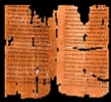
Clearing History
36
قانونية العهد الجديد خلال القرون الأربعة الأولى
هـ . واين هاوس
قبول الأناجيل الأربعة قبل مجمع نيقية
أفراد
قانونية
ترجمات
أوريجانوس (185-254)
الديداخي (120-150)
بابياس (130-140)
برنابا المزيف (70-130)
أكليمندس الروماني (95-97)
بوليكاربوس (110-150)
جاستن الشهيد (150-155)
إيريناوس (130-202)
هرماس (115-140)
ماركيون (140)
كيرلس الأورشليمي (315-386)
تاتيانوس دياتيسيرون (170)
اللاتينية القديمة (150-170)
مورتنيان (170)
باركوخيو (206)
السريانية القديمة (200)
X= الإستشهاد أو التلميح
الرسولي (300)
O= سميت بأنها أصلية
متى
مرقس
لوقا
يوحنا
O
O
O
X
X
X
X
X
O
X
X
O
O
O
O
X
X
X
O
X
X
O
O
O
O
O
O
O
X
X
X
O
X
X
O
O
O
O
O
O
O
O
X
X
X
O
O
X
O
O
O
O
O
O
O
إنجيل
توما
50-140 م
إنجيل
يهوذا
170 م ؟
القرن الأول
325 م
مجمع نيقية
غايسلر و نيكس، مقدمة إلى الكتاب المقدس (شيكاغو : مودي، 1968)
Notes:
This is found in H. Wayne House, Chronological & Background Charts to the New Testament, It is also the last page of the notes for this seminar. The point here is that our four gospels were consistently cited whereas "Brown's Gnostic gospels" were likely not even written until the second century (even if Thomas appeared as early as AD 40 it was still deemed heretical).

Slide 61
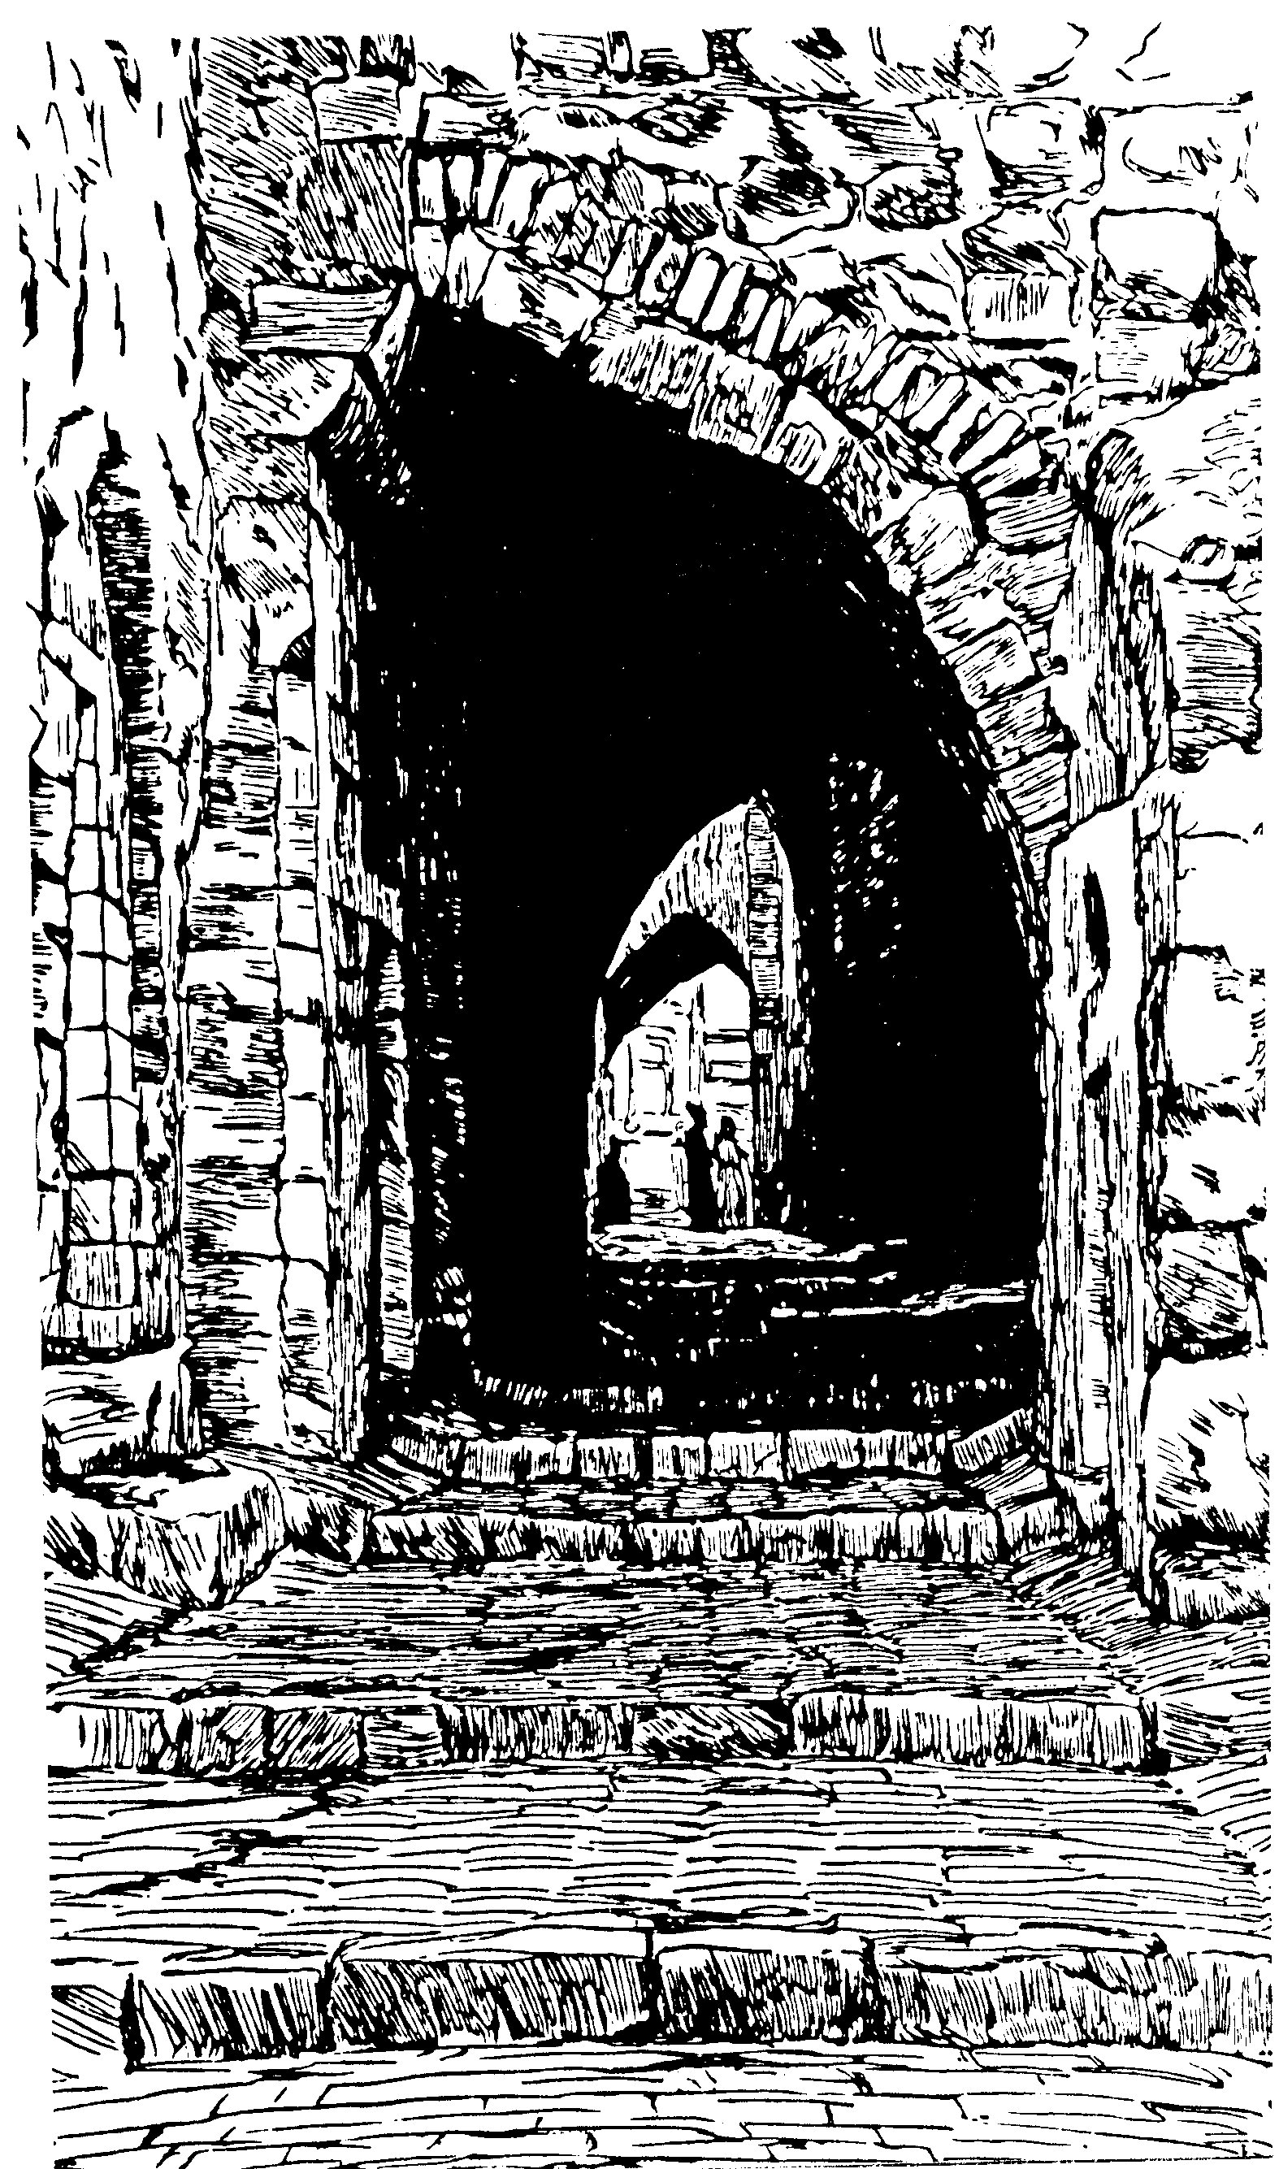
التسلسل الزمني
للعهد الجديد

Slide 62
تاريخ ميلاد المسيح
65
تاريخ الميلاد : ما بين كانون أول 5 ق.م / كانون الثاني 4 ق.م
ولد يسوع بين هذين التاريخين
إحصاء
كيرينيوس
(لوقا 2: 1-5)
موت
هيرودس الكبير
(متى 2: 1، لوقا 1: 5)
6 ق.م
29 آذار – 11 نيسان
4 ق.م
هارولد و. هوهنر، النواحي الزمنية لحياة المسيح (زوندرفان، 1977)، 114
Notes:
_________
NS-00-NT Introduction-62
NS-01-Matt1-14-slide
NS-03-Luke1-12-slide 161

Slide 63
تاريخ بداية خدمة المسيح
56
بدء الخدمة : حوالي خريف 29 م
على الأغلب أن يسوع بدأ خدمته بين هذين التاريخين :
السنة الخامسة عشرة من حكم طيباريوس *
(لوقا 3: 1-3)
19 آب
28 م
31 كانون أول
29 م
* محسوب إما من التقويم اليولياني أو من سنة طيباريوس الملكية
هارولد و. هوهنر، النواحي الزمنية لحياة المسيح (زوندرفان، 1977)، 114
Notes:
_________
NS-00-NT Introduction-63
NS-01-Matt1-14-slide
NS-03-Luke1-12-slide 193

Slide 64
مدة خدمة المسيح
56
خريف 29 م – 3 نيسان 33 م ( 5ر3 سنة)
ذكر يوحنا وحده ثلاثة أعياد فصح
لهذا فإن خدمة يسوع كانت 5ر2 سنة على الأقل
بدء خدمة يسوع
الفصح الأول
7 نيسان
30 م
الفصح الثاني
الفصح الثالث
25 نيسان
32 م
الفصح الرابع
3 نيسان
33 م
خريف 29 م
يو 2: 13، 23
غير مذكور في يوحنا
مر 2: 23-28
لو 6: 1-5
مت 12: 1-8
يو 6: 4
يو 11: 55-12: 1
هارولد و. هوهنر، النواحي الزمنية لحياة المسيح (زوندرفان، 1977)، 114
Notes:
Christ's 3½ year ministry spanned four Passovers. However, the Synoptics mention only one Passover (#2 on this timeline), which could give the impression of only a year-old ministry. John fills in the details, though, by showing three other Passovers not mentioned by Matthew, Mark, or Luke.
_________
NS-00-NT Introduction-64
NS-01-Matt1-14-slide
NS-03-Luke1-12-slide 194

Slide 65
التسلسل الزمني ليسوع و الأعمال
38أ
4 ق.م
1 ق.م
1 م
14
29
30
33
35
ولادة
يسوع
–سنة–
تتويج
طيباريوس
السنة 15
لطيباريوس
–
يوحنا
و يسوع
موت
يسوع
إيمان
بولس
في السنة الخامسة عشرة لطيباريوس كرز يوحنا (3: 1)
32-33 سنة
و لما ابتدأ يسوع خدمته كان له نحو ثلاثين سنة (لو 3: 23)
Notes:
_________
NS-00-NT Introduction-66
NS-01-Matt1-14-slide
NS-03-Luke1-12-slide 165, 195

Slide 66
عمر يسوع
عندما بدأ خدمته
38أ
و لما ابتدأ يسوع خدمته كان له نحو ثلاثين سنة (لو 3: 23)
سنة
3 سنوات
28-29 سنة
4 3 2 1 1 2 3 4 5 6 7 8 …………………………………….……………….…………………… 26 27 28 29
ق.م م
3 + 1 + 28 = 32 سنة (غير شامل 29 م)
3 + 1 + 29 = 33 سنة (شامل 29 م)
مقتبس من ميشيل آنج (طالب مسح العهد الجديد، كلية سنغافورة للكتاب المقدس، 2006)
Notes:
_________
NS-00-NT Introduction-66
NS-01-Matt1-14-slide
NS-03-Luke1-12-slide 196

Slide 67
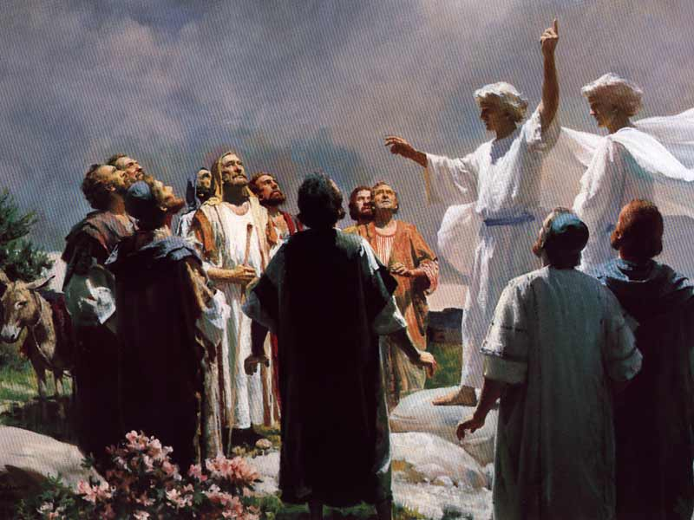
أعمال الرسل
د. ريك جريفيث • مؤسسة الدراسات اللاهوتية الأردنية • BibleStudyDownloads.org
Notes:
Ascension: Angels said

Slide 68
الكلمة المفتاحية
56
39
السيادة 2
أعمال الرسل

Slide 69
الموضوع الرئيسي
23
المُعلن عن المُخلِّص العالمي في تقدم المملكة ذات السيادة
أعمال الرسل

Slide 70
الآية المفتاحية
56
لكنكم ستنالون قوة متى حل الروح القدس عليكم و تكونون لي شهوداً في أورشليم و في كل اليهودية و السامرة و إلى أقصى الأرض
(أعمال 1: 8)
أعمال الرسل

Slide 71
التلخيص و التطبيق
أعمال الرسل
120
البيان الموجز
إن تقدم الله الموجه سياديًا لرسالة الملكوت من يهود أورشليم إلى الرومان غير اليهود في تاريخ الكنيسة المبكر يثبت أن الله مسؤول عن كنيسته ويحث المؤمنين على الشهادة في كل مكان.
التطبيق
كيف يوسع الله رسالة ملكوته من خلالك ؟
كيف تتناسب مع هدفه العام لنشر الإنجيل في جميع أنحاء الأرض؟

Slide 72

بيان الملكوت في سفر الأعمال
27ب
تتوسع رسالة الملكوت من استقبالها من قبل اليهود في القدس (١: ١-٦: ٧) إلى يهوذا والسامريين (٦: ٨-٨: ٤٠) إلى الأمم في روما (٩-٢٨) في العديد من "تقارير التقدم" (2:47 ؛ 6: 7 ؛ 8:40 ؛ 9:31 ؛ 12:24 ؛ 16: 5 ؛ 19:20 ؛ 28: 30-31 ؛ ربما 2:41 ؛ 4:31 ؛ 5:42 ؛ 8 : 25 ، وما إلى ذلك) ليظهر للمؤمنين أن الله سوف ينمي كنيسته ، وليس الإنسان.

Slide 73

العهد في سفر الأعمال
27ب
أرسل المسيح الروح القدس ليشكل الكنيسة (1: 8 ؛ 2: 14-18 ، 33 ، 38-39 ؛ 10: 44-47) ، لذلك يجب على المؤمنين أن يتوبوا ويعتمدوا للانضمام إلى مجتمع العهد الجديد هذا الذي يسمى الكنيسة (2:21 ، 38 ؛ 3:19 ؛ 10:43 ، 47-48 ؛ 17:30 ؛ 26:20).

Slide 74

الفداء في سفر الأعمال
27ب
تم التأكيد على النداء العالمي للخلاص من خلال الإنجيل (1: 8 ؛ 28: 30-31) في أن سفر أعمال الرسل يسجل أكثر من 80 موقعًا جغرافيًا - أكثر من أي كتاب آخر في العهد الجديد.

Slide 75

النبوة في سفر الأعمال
(رب، إله)
27ب
حقق يسوع نبوءات العهد القديم (2:30 ؛ 3:19 ، 24 ؛ 10:43 ؛ 26: 6-7 ، 22) ، خاصة في معجزاته (2:22 ؛ 10:38) ، و الموت وفقًا لمقاصد الله (2 : 23 ؛ 3: 13-15 ، 18 ؛ 4:11 ؛ 10:39 ؛ 26:23) ، القيامة (2:24 ، 31-32 ؛ 3:15 ، 26 ؛ 10: 40-41 ؛ 17:31 ؛ 26 ، 23) ، والتمجيد إلى عرش الله كرب (2: 25-29 ، 33-36 ؛ 3:13 ؛ 10:36) حتى يعود (3: 20-21 ؛ 10:42 ؛ 17:31 ؛ راجع مسح العهد القديم 137

Slide 76
جدول السفر
أعمال الرسل
120
المُعلن عن المُخلِّص العالمي في تقدم المملكة ذات السيادة
أورشليم
اليهودية و السامرة
أقصى الأرض
1: 1-6: 7
6: 8-8: 40
الإصحاحات 9-28
اليهود
السامريون
(سلالات مختلطة)
الأمم
33-35 م
(سنتان)
35 م
(بضعة أشهر)
35-62 م
(27 سنة)

Slide 77
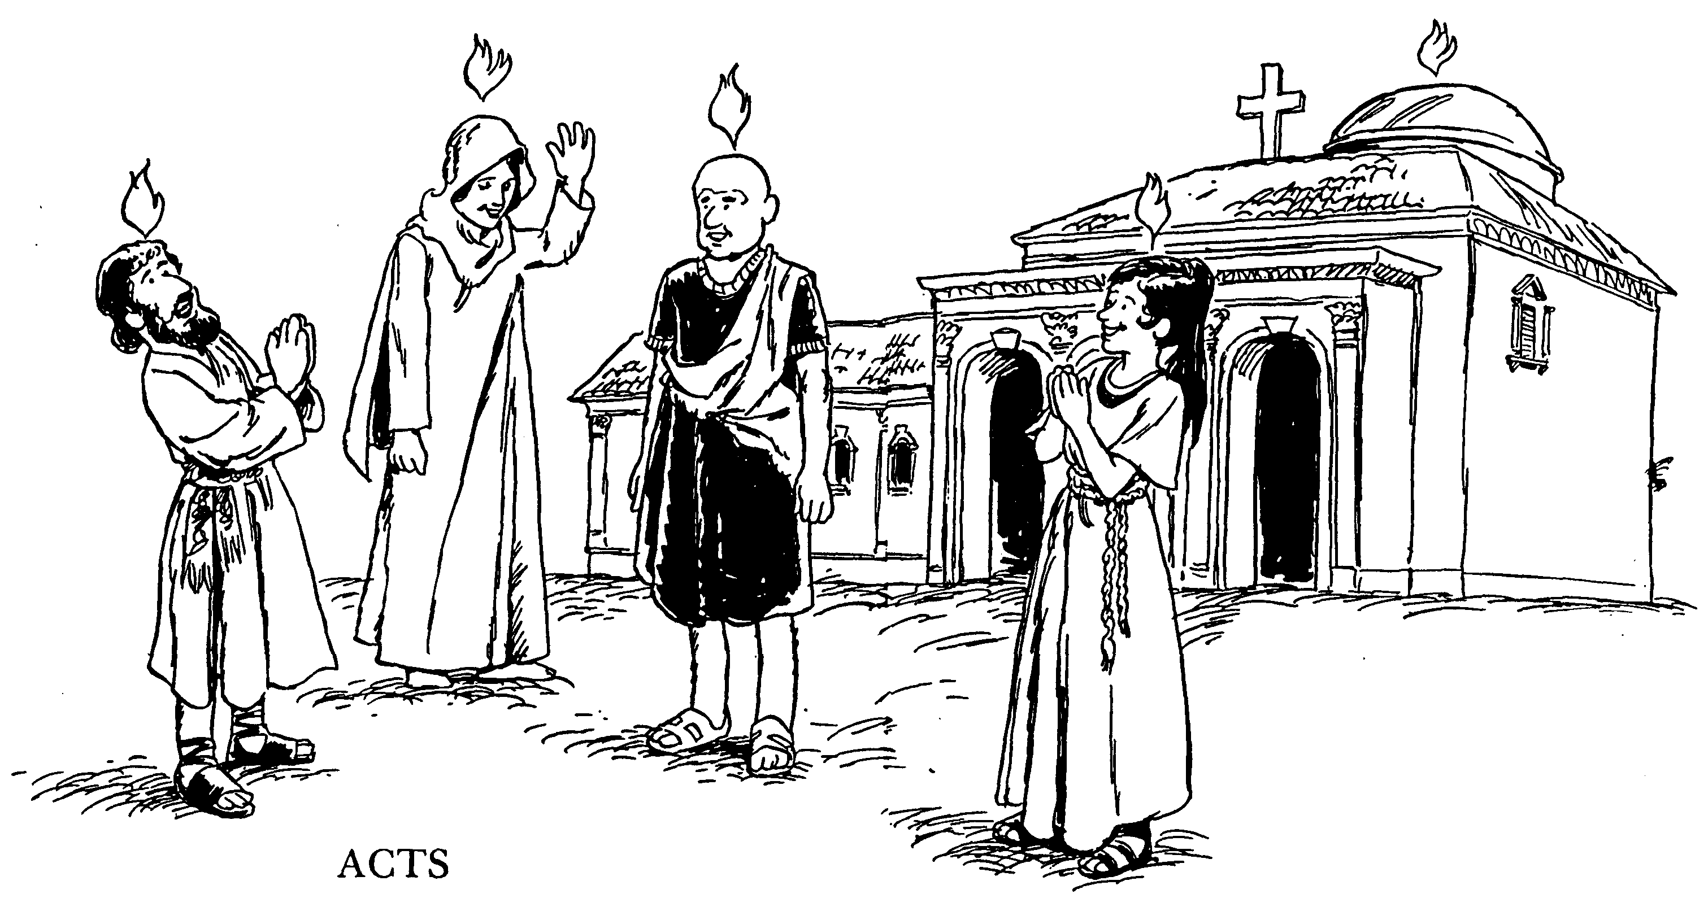

أعمال الرسل
1. صعود المسيح السماوي
2. انسكاب الروح القدس
3. شفاء رجل أعرج
4. نتائج الكرازة العلنية
5. دينونة سفيرة و حنانيا
6. إقامة الشمامسة تنهي الظلم
7. دفاع قوي من اسطفانوس
8. الإضطهاد يشتت الكنيسة
9. تقديم شاول للإنجيل
10. تقديم الإنجيل لكرنيليوس
11. الدفاع عن العبادة مع الأمم
12. خروج من السجن
13. توصيل الإنجيل إلى أنطاكية
14. خلط اللطف مع التشويش
15. تحقيق مجمع أورشليم
16. حاجة لختان تيموثاوس
17. شرح الإنجيل في أثينا
18. مقابلة أكيلا و بريسكلا
19. مؤمنون جدد في أفسس
20. الوداع في أفسس
21. الروح القدس يحذر شاول
22. تأثير شهادة بولس
23. مجمع السنهدريم
24. سماع فيلكس
25. مناشدة طارئة لقيصر
26. محاججة الملك أغريباس
27. من قيصرية إلى جزيرة مالطة
28. تقديم الإنجييل في القيود
باري هدلستون، الكتاب المقدس التطبيقي

Slide 78

سفر الأعمال في 3 دقائق
(TheChurchatBrookHills.mp4)
131e

Slide 79
ماذا يجب أن نفعل ؟
131ج
1. ما هي الممارسات في أعمال الرسل وبقية العهد الجديد التي يجب أن نفعلها اليوم؟ من فضلك خذ الاختبار.

Slide 80
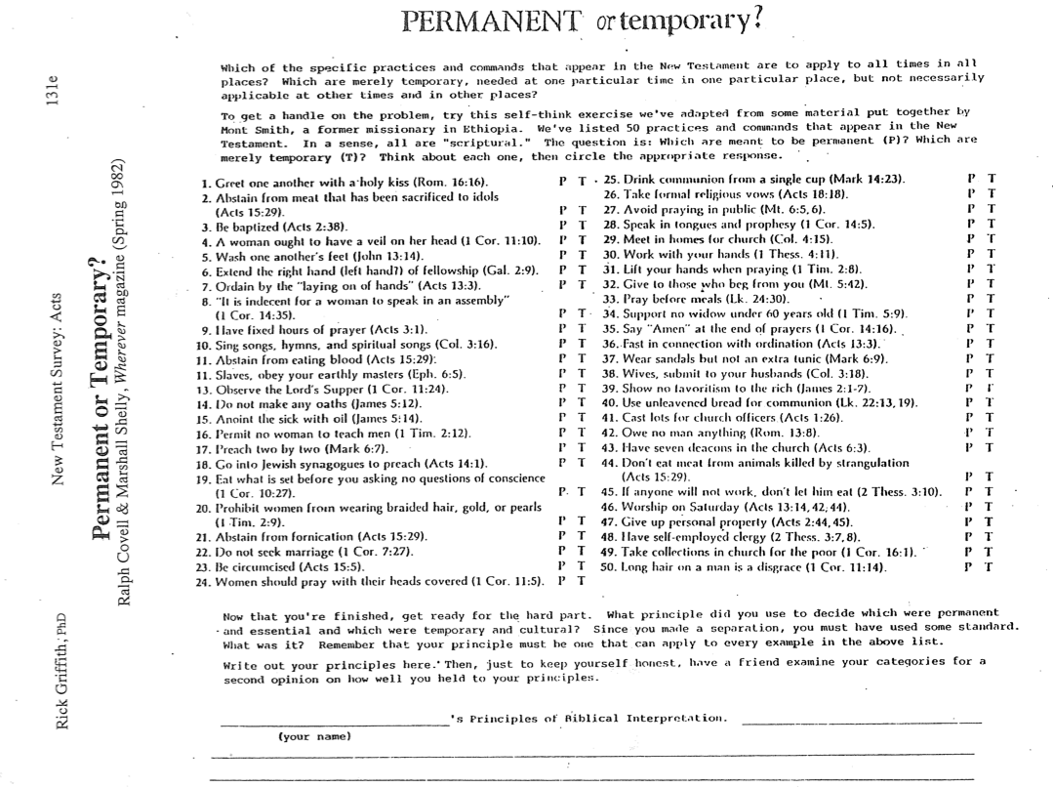
What to Do?
131ج
الآن إلى الجزء الصعب

Slide 81

رحلات بولس التبشيرية الأولى و الثانية
138-139

Slide 82
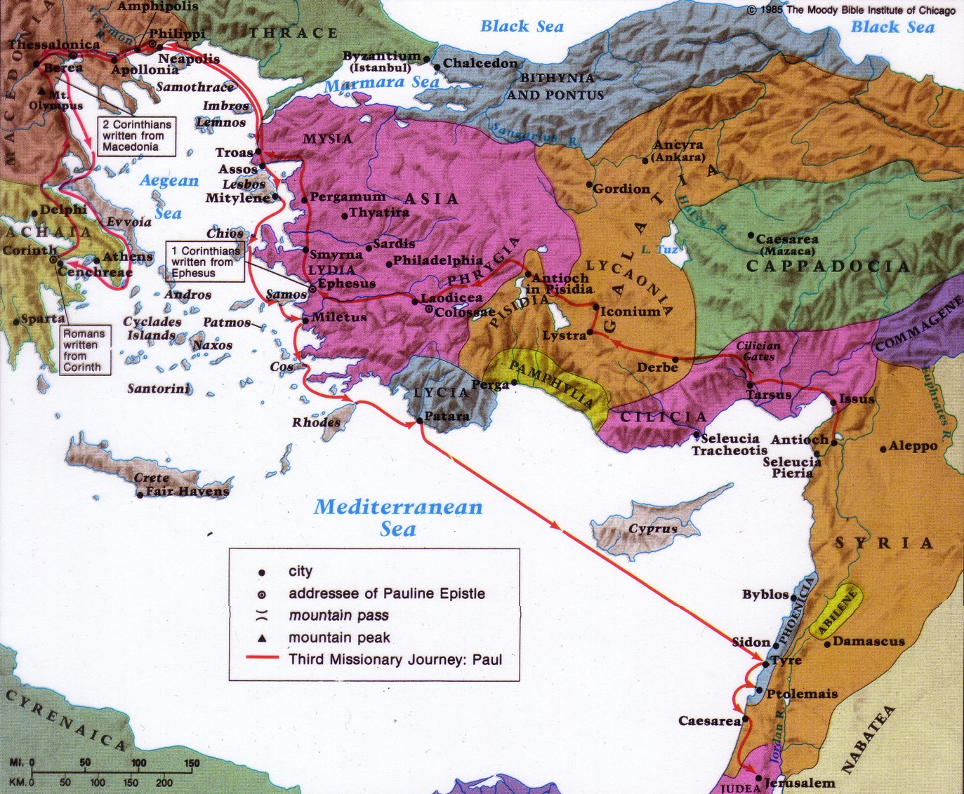
رحلة بولس التبشيرية الثالثة
140

Slide 83
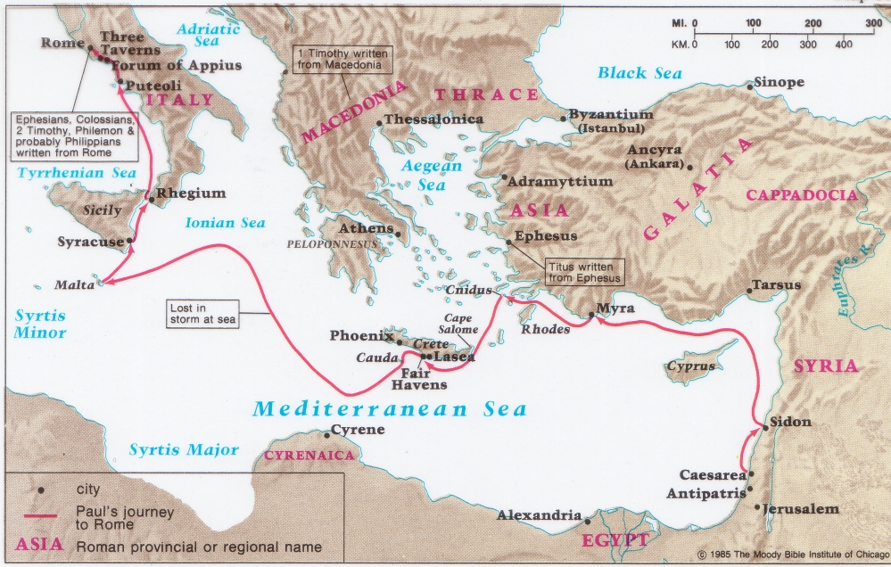
رحلة بولس التبشيرية الرابعة
141
219

Slide 84

علم المسيح في رسائل السجن
201أ
 | المسيح كونه | التركيز | الشرح
أفسس | الرأس | وحدة المسيح | يكسر المسيح الحواجز بين المؤمنين
فيلبي | المثال | فكر المسيح | يوضح المسيح كيف نتحمل الصعوبات
كولوسي | الله | ألوهية المسيح | المسيح متفوق على الفلسفات البشرية
فليمون | المصالح | غفران المسيح | يصالح المسيح المؤمنين مع الله و مع بعضهم البعض

Slide 85
تطبيق رسائل السجن
202
الرسالة | مشكلة القرن الأول | مشكلة القرن ال21 | الحل (المغزى)
أفسس | صراع اليهود و الأمم ("Weism") | الصينيون فقط المعمدانيون فقط البالغون فقط | إدراك الوحدة المسيحية (4: 3)
فيلبي | الإضطهاد السجن الموت | عدم ملائمة وقت الخدمة النوم - الترفيه | تبني فكر المسيح (2: 5)
كولوسي | إنكار ألوهية المسيح | الجيل الجديد البدع | إعلان الألوهية (2: 9)
فليمون | صراع السيد و العبد ("Meism") | التسامح بين السيد و العبد و آخرين | إصلاح العلاقات (17-18)

Slide 86
كيف تتجاوب مع التجارب ؟
201
أنت تقول | الإستراتيجية | الطبع | الرسالة
أنا على حق | الدفع من خلالها | المزاج الكولي | أفسس
لماذا أنا | الإحباط | المكتئب | فيلبي
سوف أعبر منها | المساومة | المتفائل | كولوسي
سوف تمر | رفضها | البارد | فليمون

Slide 87
نظرة عامة على العهد الجديد
38
124
39-41
إلى أقصى الأرض (أع 1: 8)
أع 9 13 14 15 16 18 21 27 28
نيسان 48-
أيلول 49
1
غلاطية
نيسان 50-
أيلول 52
2
بحر إيجة
ربيع 53-
ايار 57
3
أسيا
شباط 60 –
آذار 62
1
روما
ربيع 62 -
خريف 67
4
إسبانيا
خريف 67 – ربيع 68
2
روما
صيف 35-37
دمشق
أنطاكية
أيار 57
آب 59
المحاكمات
خريف 49
المجمع
ربيع 68
توسع
الكنيسة
35 48 49 50 52 53 57 60 62 67 68 95
الملكوت
السيادة 1
السيادة 2
التلمذة
الإيمان
مت
لو
أع
مر
يو
التبرير
الإختطاف
التقديس
الوحدة
التنظيم
العقيدة
المدعين
غل
1 تس
1 كو
أف
1 تي
2 تي
يه
الأعمال
الضيقة
الرسولية
الألوهية
السلوك
الأفضل
المحبة
يع
2 تس
2 كو
كو
تي
عب
1 يو
البر
الغفران
الألم
الحدود
رو
في
1 بط
2 يو
الأناجيل و الأعمال
الفكر
المعرفة
الإرسالية
فيل
2 بط
3 يو
1 2 3 4
الرحلات
الإنتصار
الرسائل البولسية
رؤ
الرسائل العامة
روما
السجون
Books by Category & Key Words

Slide 88
نظرة عامة على العهد الجديد
38
124
39-41
إلى أقصى الأرض (أع 1: 8)
أع 9 13 14 15 16 18 21 27 28
نيسان 48-
أيلول 49
1
غلاطية
نيسان 50-
أيلول 52
2
بحر إيجة
ربيع 53-
ايار 57
3
أسيا
شباط 60 –
آذار 62
1
روما
ربيع 62 -
خريف 67
4
إسبانيا
خريف 67 – ربيع 68
2
روما
أيار 57
آب 59
المحاكمات
صيف 35-37
دمشق
أنطاكية
خريف 49
المجمع
ربيع 68
توسع
الكنيسة
35 48 49 50 52 53 57 60 62 67 68 95
مت
لو
أع
مر
يو
غل
1 تس
1 كو
أف
1 تي
2 تي
التبرير
الإختطاف
التقديس
الوحدة
التنظيم
العقيدة
2 تس
2 كو
كو
تي
الضيقة
الرسولية
الألوهية
السلوك
رو
في
البر
الغفران
الأناجيل و الأعمال
فيل
الفكر
الرسائل البولسية
1 2 3 4
الرحلات
روما
السجون
Pauline Books + Key Words

Slide 89
نظرة عامة على العهد الجديد
(الكلمات المفتاحية)
38
124
39-41
إلى أقصى الأرض (أع 1: 8)
أع 9 13 14 15 16 18 21 27 28
نيسان 48-
أيلول 49
1
غلاطية
نيسان 50-
أيلول 52
2
بحر إيجة
ربيع 53-
ايار 57
3
أسيا
شباط 60 –
آذار 62
1
روما
ربيع 62 -
خريف 67
4
إسبانيا
خريف 67 – ربيع 68
2
روما
أيار 57
آب 59
المحاكمات
صيف 35-37
دمشق
أنطاكية
خريف 49
المجمع
ربيع 68
توسع
الكنيسة
35 48 49 50 52 53 57 60 62 67 68 95
الملكوت
السيادة 1
السيادة 2
التلمذة
الإيمان
التبرير
الإختطاف
التقديس
الوحدة
التنظيم
العقيدة
المدعين
الأعمال
الضيقة
الرسولية
الألوهية
السلوك
الأفضل
المحبة
البر
الغفران
الألم
الحدود
الأناجيل و الأعمال
الفكر
المعرفة
الإرسالية
الرسائل البولسية
1 2 3 4
الرحلات
الإنتصار
الرسائل العامة
روما
السجون
No Animations

Slide 90
نظرة عامة على العهد الجديد
(الكلمات المفتاحية التاريخية)
38
124
39-41
إلى أقصى الأرض (أع 1: 8)
أع 9 13 14 15 16 18 21 27 28
نيسان 48-
أيلول 49
1
غلاطية
نيسان 50-
أيلول 52
2
بحر إيجة
ربيع 53-
ايار 57
3
أسيا
شباط 60 –
آذار 62
1
روما
ربيع 62 -
خريف 67
4
إسبانيا
خريف 67 – ربيع 68
2
روما
أيار 57
آب 59
المحاكمات
صيف 35-37
دمشق
أنطاكية
خريف 49
المجمع
ربيع 68
توسع
الكنيسة
35 48 49 50 52 53 57 60 62 67 68 95
الملكوت
السيادة 1
السيادة 2
التلمذة
الإيمان
الأناجيل و الأعمال
1 2 3 4
الرحلات
روما
السجون
History Key Words

Slide 91
نظرة عامة على العهد الجديد
(الكلمات المفتاحية للرسائل البولسية)
38
124
39-41
إلى أقصى الأرض (أع 1: 8)
أع 9 13 14 15 16 18 21 27 28
نيسان 48-
أيلول 49
1
غلاطية
نيسان 50-
أيلول 52
2
بحر إيجة
ربيع 53-
ايار 57
3
أسيا
شباط 60 –
آذار 62
1
روما
ربيع 62 -
خريف 67
4
إسبانيا
خريف 67 – ربيع 68
2
روما
أيار 57
آب 59
المحاكمات
صيف 35-37
دمشق
أنطاكية
خريف 49
المجمع
ربيع 68
توسع
الكنيسة
35 48 49 50 52 53 57 60 62 67 68 95
الملكوت
لو
أع
مر
يو
التبرير
الإختطاف
التقديس
الوحدة
التنظيم
العقيدة
الضيقة
الرسولية
الألوهية
السلوك
البر
الغفران
الأناجيل و الأعمال
الفكر
الرسائل البولسية
1 2 3 4
الرحلات
روما
السجون
Pauline Key Words

Slide 92
نظرة عامة على العهد الجديد
(الكلمات المفتاحية للرسائل المرسلية)
38
124
39-41
إلى أقصى الأرض (أع 1: 8)
أع 9 13 14 15 16 18 21 27 28
نيسان 48-
أيلول 49
1
غلاطية
نيسان 50-
أيلول 52
2
بحر إيجة
ربيع 53-
ايار 57
3
أسيا
شباط 60 –
آذار 62
1
روما
ربيع 62 -
خريف 67
4
إسبانيا
خريف 67 – ربيع 68
2
روما
أيار 57
آب 59
المحاكمات
صيف 35-37
دمشق
أنطاكية
خريف 49
المجمع
ربيع 68
توسع
الكنيسة
35 48 49 50 52 53 57 60 62 67 68 95
الملكوت
لو
أع
مر
يو
غل
1 تس
1 كو
التبرير
الإختطاف
التقديس
2 تس
2 كو
الضيقة
الرسولية
رو
البر
الأناجيل و الأعمال
الرسائل البولسية
1 2 3 4
الرحلات
روما
السجون
Pauline Missionary Key Words

Slide 93
نظرة عامة على العهد الجديد
(الكلمات المفتاحية)
38
124
39-41
إلى أقصى الأرض (أع 1: 8)
أع 9 13 14 15 16 18 21 27 28
نيسان 48-
أيلول 49
1
غلاطية
نيسان 50-
أيلول 52
2
بحر إيجة
ربيع 53-
ايار 57
3
أسيا
شباط 60 –
آذار 62
1
روما
ربيع 62 -
خريف 67
4
إسبانيا
خريف 67 – ربيع 68
2
روما
أيار 57
آب 59
المحاكمات
صيف 35-37
دمشق
أنطاكية
خريف 49
المجمع
ربيع 68
توسع
الكنيسة
35 48 49 50 52 53 57 60 62 67 68 95
الملكوت
لو
أع
مر
يو
غل
1 تس
1 كو
التبرير
الإختطاف
التقديس
2 تس
2 كو
الضيقة
الرسولية
رو
البر
الأناجيل و الأعمال
الرسائل البولسية
1 2 3 4
الرحلات
روما
السجون
Pauline Missionary + Key Words

Slide 94
نظرة عامة على العهد الجديد
(الكلمات المفتاحية)
38
124
39-41
إلى أقصى الأرض (أع 1: 8)
أع 9 13 14 15 16 18 21 27 28
نيسان 48-
أيلول 49
1
غلاطية
نيسان 50-
أيلول 52
2
بحر إيجة
ربيع 53-
ايار 57
3
أسيا
شباط 60 –
آذار 62
1
روما
ربيع 62 -
خريف 67
4
إسبانيا
خريف 67 – ربيع 68
2
روما
أيار 57
آب 59
المحاكمات
صيف 35-37
دمشق
أنطاكية
خريف 49
المجمع
ربيع 68
توسع
الكنيسة
35 48 49 50 52 53 57 60 62 67 68 95
الملكوت
السيادة 1
السيادة 2
التلمذة
الإيمان
التبرير
الإختطاف
التقديس
الوحدة
التنظيم
العقيدة
المدعين
الأعمال
الضيقة
الرسولية
الألوهية
السلوك
الأفضل
المحبة
البر
الغفران
الألم
الحدود
الأناجيل و الأعمال
الفكر
المعرفة
الإرسالية
الرسائل البولسية
1 2 3 4
الرحلات
الإنتصار
الرسائل العامة
روما
السجون
No Animations

Slide 95
نظرة عامة على العهد الجديد (حسب النوع)
38
124
39-41
إلى أقصى الأرض (أع 1: 8)
أع 9 13 14 15 16 18 21 27 28
نيسان 48-
أيلول 49
1
غلاطية
نيسان 50-
أيلول 52
2
بحر إيجة
ربيع 53-
ايار 57
3
أسيا
شباط 60 –
آذار 62
1
روما
ربيع 62 -
خريف 67
4
إسبانيا
خريف 67 – ربيع 68
2
روما
أيار 57
آب 59
المحاكمات
صيف 35-37
دمشق
أنطاكية
خريف 49
المجمع
ربيع 68
توسع
الكنيسة
35 48 49 50 52 53 57 60 62 67 68 95
مت
لو
أع
مر
يو
غل
1 تس
1 كو
أف
1 تي
2 تي
يه
يع
2 تس
2 كو
كو
تي
عب
1 يو
رو
في
1 بط
2 يو
الأناجيل و الأعمال
فيل
2 بط
3 يو
الرسائل البولسية
1 2 3 4
الرحلات
رؤ
الرسائل العامة
روما
السجون
By category

Slide 96
نظرة عامة على العهد الجديد (تاريخي)
38
124
39-41
إلى أقصى الأرض (أع 1: 8)
أع 9 13 14 15 16 18 21 27 28
نيسان 48-
أيلول 49
1
غلاطية
نيسان 50-
أيلول 52
2
بحر إيجة
ربيع 53-
ايار 57
3
أسيا
شباط 60 –
آذار 62
1
روما
ربيع 62 -
خريف 67
4
إسبانيا
خريف 67 – ربيع 68
2
روما
أيار 57
آب 59
المحاكمات
صيف 35-37
دمشق
أنطاكية
خريف 49
المجمع
ربيع 68
توسع
الكنيسة
35 48 49 50 52 53 57 60 62 67 68 95
مت
لو
أع
مر
يو
الأناجيل و الأعمال
1 2 3 4
الرحلات
روما
السجون
Gospels & Acts

Slide 97
نظرة عامة على العهد الجديد (رسائل بولس)
38
124
39-41
إلى أقصى الأرض (أع 1: 8)
أع 9 13 14 15 16 18 21 27 28
نيسان 48-
أيلول 49
1
غلاطية
نيسان 50-
أيلول 52
2
بحر إيجة
ربيع 53-
ايار 57
3
أسيا
شباط 60 –
آذار 62
1
روما
ربيع 62 -
خريف 67
4
إسبانيا
خريف 67 – ربيع 68
2
روما
أيار 57
آب 59
المحاكمات
صيف 35-37
دمشق
أنطاكية
خريف 49
المجمع
ربيع 68
توسع
الكنيسة
35 48 49 50 52 53 57 60 62 67 68 95
مت
لو
أع
مر
يو
غل
1 تس
1 كو
أف
1 تي
2 تي
2 تس
2 كو
كو
تي
الإرسالية
الرعوية
رو
في
الأناجيل و الأعمال
فيل
الرسائل البولسية
1 2 3 4
الرحلات
السجن
روما
السجون
Pauline Epistles + Categories
Notes:
_________
NS-00-NT Introduction-96
NS-03-Luke1-12-slide 65

Slide 98
نظرة عامة على العهد الجديد (الرسائل العامة)
38
124
39-41
إلى أقصى الأرض (أع 1: 8)
أع 9 13 14 15 16 18 21 27 28
نيسان 48-
أيلول 49
1
غلاطية
نيسان 50-
أيلول 52
2
بحر إيجة
ربيع 53-
ايار 57
3
أسيا
شباط 60 –
آذار 62
1
روما
ربيع 62 -
خريف 67
4
إسبانيا
خريف 67 – ربيع 68
2
روما
أيار 57
آب 59
المحاكمات
صيف 35-37
دمشق
أنطاكية
خريف 49
المجمع
ربيع 68
توسع
الكنيسة
35 48 49 50 52 53 57 60 62 67 68 95
مت
لو
أع
مر
يو
غل
1 تس
1 كو
أف
1 تي
2 تي
يه
يع
2 تس
2 كو
كو
تي
عب
1 يو
رو
في
1 بط
2 يو
الأناجيل و الأعمال
فيل
2 بط
3 يو
الرسائل البولسية
1 2 3 4
الرحلات
رؤ
الرسائل العامة
روما
السجون
By General Epistle

Slide 99
نظرة عامة على العهد الجديد
(الرسائل العامة و الكلمات المفتاحية)
38
124
39-41
إلى أقصى الأرض (أع 1: 8)
أع 9 13 14 15 16 18 21 27 28
نيسان 48-
أيلول 49
1
غلاطية
نيسان 50-
أيلول 52
2
بحر إيجة
ربيع 53-
ايار 57
3
أسيا
شباط 60 –
آذار 62
1
روما
ربيع 62 -
خريف 67
4
إسبانيا
خريف 67 – ربيع 68
2
روما
أيار 57
آب 59
المحاكمات
صيف 35-37
دمشق
أنطاكية
خريف 49
المجمع
ربيع 68
توسع
الكنيسة
35 48 49 50 52 53 57 60 62 67 68 95
الملكوت
السيادة 1
السيادة 2
التلمذة
الإيمان
التبرير
الإختطاف
التقديس
الوحدة
التنظيم
العقيدة
يه
المدعين
يع
الأعمال
الضيقة
الرسولية
الألوهية
السلوك
عب
الأفضل
1 يو
المحبة
البر
الغفران
1 بط
الألم
2 يو
الحدود
الأناجيل و الأعمال
الفكر
2 بط
المعرفة
3 يو
الإرسالية
1 2 3 4
الرحلات
رؤ
الرسائل البولسية
الإنتصار
الرسائل العامة
روما
السجون
General Epistles + Key Words

Slide 100
نظرة عامة على العهد الجديد (زمنياً)
38
124
39-41
إلى أقصى الأرض (أع 1: 8)
أع 9 13 14 15 16 18 21 27 28
نيسان 48-
أيلول 49
1
غلاطية
نيسان 50-
أيلول 52
2
بحر إيجة
ربيع 53-
ايار 57
3
أسيا
شباط 60 –
آذار 62
1
روما
ربيع 62 -
خريف 67
4
إسبانيا
خريف 67 – ربيع 68
2
روما
أيار 57
آب 59
المحاكمات
صيف 35-37
دمشق
أنطاكية
خريف 49
المجمع
ربيع 68
توسع
الكنيسة
35 48 49 50 52 53 57 60 62 67 68 95
مت
لو
أع
مر
يو
غل
1 تس
1 كو
أف
1 تي
2 تي
يه
يع
2 تس
2 كو
كو
تي
عب
1 يو
رو
في
1 بط
2 يو
الأناجيل و الأعمال
فيل
2 بط
3 يو
الرسائل البولسية
1 2 3 4
الرحلات
رؤ
الرسائل العامة
روما
السجون
Chronological

Slide 101
الرسائل العامة
إلى أقصى الأرض (أع 1: 8)
أع 9 13 14 15 16 18 21 27 28
نيسان 48- أيلول 49
1
غلاطية
نيسان 50-أيلول 52
2
مكدونية أخائية اليونان
أيلول 53-أيار 57
3
أسيا
شباط 60-آذار 62
1
روما
خريف 67-ربيع 68
2
روما
خريف 49
مجمع أورشليم
أيار 57-آب 59
المحاكمات
ربيع 62-خريف 67
حرية
من القيود
ربيع 68
توسع
الكنيسة
48 49 50 53 57 60 62 67 68 95
غل
1 تس
1 كو
أف
1 تي
2 تي
1 يو
أفسس
85-95
2 تس
2 كو
كو
تي
يع
أورشليم ؟
45-50 ؟
رو
فيل
1 بط
روما
64
عب
غير معروف
67
2 يو
أفسس
85-95
في
2 بط
روما
64
يه
غير معروف
67-68
3 يو
أفسس
85-95
رؤ
بطمس
95-96
تموز 64
2 أيلول 70

Slide 102
رسائل بولس في أفضل ترتيب كتابي
أساسي | السجن | نبوي | رعوي
رومية 1 كورنثوس 2 كورنثوس غلاطية | افسس فيلبي كولوسي فليمون | 1 تسالونيكي 2 تسالونيكي | 1 تيموثاوس 2 تيموثاوس تيطس
المسيح و الصليب | المسيح و الكنيسة | المسيح و المجيء الثاني | المسيح و الجماعة
علم الخلاص | علم المسيح | علم الأخرويات | علم الكنيسة
Adapted from The Pastoral Epistles © John Stevenson 2010 • https://slideplayer.com/slide/6106093/
Notes:
This order follows the NT except Philemon is moved from the end of the Pauline Epistles after Titus to complete the Prison Epistles after Colossians.
But one could argue that Philemon was a pastoral letter since it deals with a pastoral situation that needed reconciliation.
On the other hand, Paul wrote Philemon in Rome during Paul's first imprisonment, so it is a Prison Epistle in this sense.
In the end, I do not know who has explained the reasoning for the order of Paul's letters.
Note that combining the four Foundational and two Prophetic Epistles gives us the six Missionary Epistles.
___________
Common-435
NS-00-NT Introduction-102
NS-06-Pauline Epistles-4
NS-10-Prison Epistles-3
NS-15-Pastoral Epistles-15

Slide 103
Black

Slide 104


مسح العهد الجديدat BibleStudyDownloads.org
احصل على العرض التقديمي مجاناً
Notes:
NT Survey (ns)

